Slide 1


2. odborný panel
PŘEDŠKOLNÍ VZDĚLÁVÁNÍ V DATECH
Praha 2024
ODDĚLENÍ ANALYTICKÉ PODPORY A PROJEKTOVÝCH VÝSTUPŮ
ODDĚLENÍ NÁRODNÍCH ANALÝZ
ODBOR ŠKOLSKÉ STATISTIKY A ANALÝZ
Sekce informatiky, statistiky a analýz
Název projektu: Datově-analytická podpora pro hodnocení a řízení vzdělávací soustavy ČR
Registrační číslo projektu: CZ.02.02.XX/00/22_005/0002901

Slide 2
DATOVĚ-ANALYTICKÁ PODPORA PRO HODNOCENÍ A ŘÍZENÍ VZDĚLÁVACÍ SOUSTAVY ČR

Slide 3

Datově-analytická podpora pro hodnocení a řízení vzdělávací soustavy v ČR
(1. 3. 2023 – 31. 12. 2027)
Vybudovat kvalitní datovou základnu.
Vytvářet kvalitní a sofistikované podklady pro rozhodování.
Průběžně analyzovat data ze škol a školských zařízení.
Informovat širokou veřejnost o vzdělávací soustavě a její výkonnosti.
Vybudovat centrální analytickou jednotku ve strukturách MŠMT.

Slide 4
Klíčové aktivity projektu
KA 1
KA 2
KA 3
Řízení projektu
Realizace mezinárodních šetření ČŠI
Sekundární a časové analýzy dat mezinárodních šetření
PIRLS PISA TIMSS ICILS TALIS
PIRLS PISA TIMSS ICILS
TALIS
KA 4
KA 5
KA 6
Datová základna pro realizaci vzdělávacích analýz
Vnitřní hodnocení projektu
Spolupráce a komunikace
Spolupráce s IPs OP JAK
Síťování a sdílení zkušeností
Odborné panely
Konference
Analýzy potřeb cílových skupin
Časové trendy
Výsledky vzdělávání
Systemizace získávání a ukládání dat
Národní dotazníková šetření

Slide 5
Přínosy projektu
Komplexní využití dostupných a relevantních informací a dat získaných z:
  pravidelných národních a mezinárodních šetření,
  školského rejstříku,
  matrik škol a vysokých škol​,
  ČŠI a CZVV a dalších zdrojů.
Vytvoření:
robustního datového modelu školy,
analytické datové knihovny,
databáze výstupů​,
propojeného datového fondu.

Slide 6
1. BLOK
(10:00 – 11:00)
1 Úvodní slovo, přivítání a představení účastníků
(V. Jelen, MŠMT)
1.2 Význam předškolního vzdělávání
(E. Šmelová, UPOL)
1.3 Předškolní vzdělávání z pohledu vzdělávací politiky
(M. Černý, J. Jiterský, MŠMT)
1.4 Sběry dat a výkaznictví
(P. Müllerová, MŠMT)
1.5 Diskuze

Slide 7





Děkujeme za spolupráci
Partner projektu Datově-analytická podpora pro hodnocení a řízení vzdělávací soustavy ČR
Notes:
Děkujeme za spolupráci při přípravě odborného panelu organizacím uvedeným
na prezentaci.
Poděkovaní patří zejména jednotlivým řečníkům, kteří tyto organizace zastupují
a připravili si pro dnešek vlastní příspěvek.

Slide 8
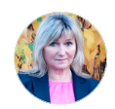
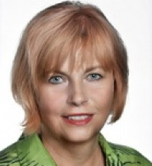
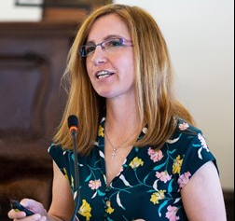

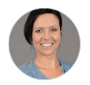

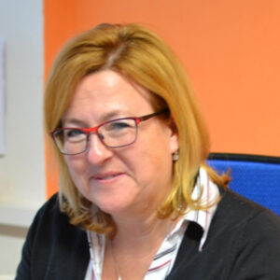
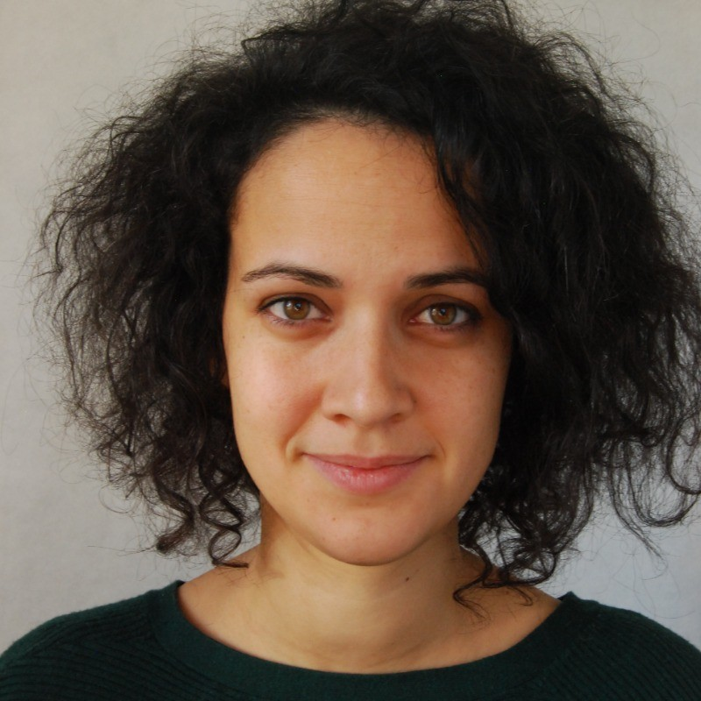
Eva Šmelová
UPOL
Dana Pražáková
ČŠI
Irena Borkovcová
ČŠI
Miluše Trojanová
Ředitelská akademie
Jana De Merlier
Dolní Břežany
Hana Splavcová
NPI ČR
Jolana Jakoubková
APFŠaDS
Milena Poeta
META, o. p. s.

Slide 9
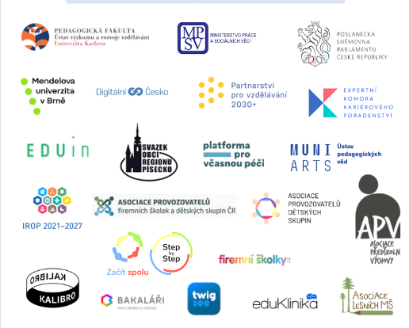
Děkujeme za účast
Notes:
Poděkování patří i všem hostům, kteří se panelu účastní prezenčně,
nebo online formou.

Slide 10
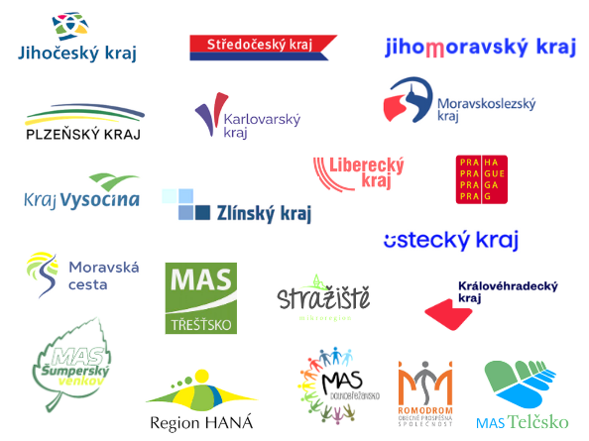
Děkujeme za účast
Notes:
Poděkování patří i všem hostům, kteří se panelu účastní prezenčně,
nebo online formou.

Slide 11
9:30 – 10:00 | Registrace
10:00 – 11:00 11:00 – 11:15 | 1 Úvodní slovo (V. Jelen, MŠMT) 1.1 Význam předškolního vzdělávání (E. Šmelová, UPOL) 1.2 Předškolní vzdělávání z pohledu vzdělávací politiky (M. Černý, J. Jiterský, MŠMT) 1.3 Sběry dat a výkaznictví (P. Müllerová, MŠMT) 1.4 Diskuze Přestávka
11:15 – 12:30 | 2 Klíčová témata (H. Novotná, MŠMT) 2.1 Předškolní vzdělávání v datech (S. Volčík, O. Nývlt, V. Hulík, MŠMT) 2.2 Rovné příležitosti ve vzdělávání a odklady povinné školní docházky (D. Pražáková, I. Borkovcová, ČŠI) 2.3 Diskuze
12:30 – 13:15 | Přestávka
13:15 – 14:30 | 3 Předškolní vzdělávání v praxi (H. Novotná, MŠMT) 3.1 Aktuální problémy a výzvy (M. Trojanová, Ředitelská akademie; H. Splavcová, NPI ČR; J. Jakoubková, Asociace provozovatelů FŠ a DS) 3.2 Děti s odlišným mateřským jazykem (META, o.p.s.) 3.3 Diskuze
14:30 – 14:45 | Přestávka
14:45 - 15:15 15:15 – 16:00 | 4 Shrnutí, návrh dalších aktivit (S. Volčík, H. Novotná, MŠMT) 4.1 Závěrečné slovo (V. Jelen, MŠMT) 5 Neformální debata a prostor pro síťování
 | (Změna programu vyhrazena.)
PŘEDŠKOLNÍ VZDĚLÁVÁNÍ V DATECH
Program odborného panelu
18. 3. 2024

Slide 12
1. BLOK
(10:00 – 11:00)
1 Úvodní slovo, přivítání a představení účastníků
(V. Jelen, MŠMT)
1.1 Význam předškolního vzdělávání
(E. Šmelová, UPOL)
1.2 Předškolní vzdělávání z pohledu vzdělávací politiky
(M. Černý, J. Jiterský, MŠMT)
1.3 Sběry dat a výkaznictví
(P. Müllerová, MŠMT)
1.4 Diskuze

Slide 13


VÝZNAM
PŘEDŠKOLNÍHO VZDĚLÁVÁNÍ
Eva Šmelová

Slide 14













PODMÍNKY

Slide 15




každé dítě má své tempo
MŠ
,, Na dobrém začátku všechno záleží ”
základní schod k celoživotnímu učení
J. A. Komenský

Slide 16


Důležitost přípravy
budoucích učitelů
TEORIE
PRAXE

Slide 17

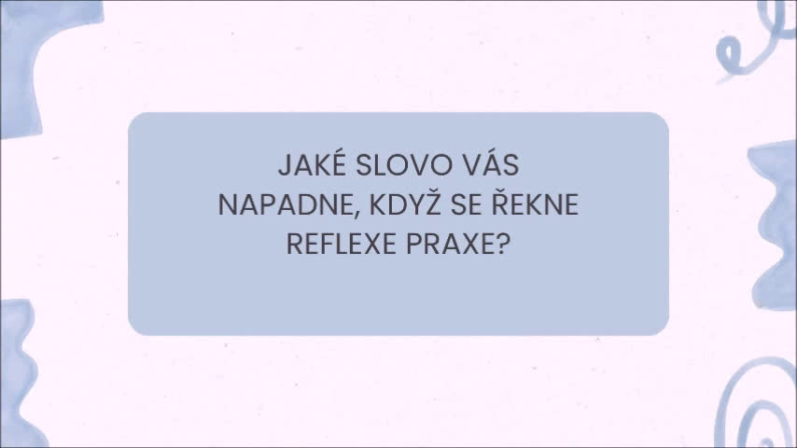


Slide 18
1. BLOK
(10:00 – 11:00)
1 Úvodní slovo, přivítání a představení účastníků
(V. Jelen, MŠMT)
1.1 Význam předškolního vzdělávání
(E. Šmelová, UPOL)
1.2 Předškolní vzdělávání z pohledu vzdělávací politiky
(M. Černý, J. Jiterský, MŠMT)
1.3 Sběry dat a výkaznictví
(P. Müllerová, MŠMT)
1.4 Diskuze

Slide 19

Předškolní vzdělávání z pohledu vzdělávací politiky
Michal Černý
Jan Jiterský
Odborný panel - PŘEDŠKOLNÍ VZDĚLÁVÁNÍ V DATECH
18. 3. 2024

Slide 20

KONTEXT
PV
  Strategie 2030+
    Implementační karta Podpora předškolního vzdělávání
    Klíčová aktivita 2.1. Úprava RVP PV
  Proces a principy aktualizace RVP PV
    Schváleno v PV pod č. j. MSMT-12625/2022-1

Slide 21
Kdo se na úpravě RVP PV podílel
PV
  V září 2022 byli panem ministrem jmenováni členové Pracovní rady pro aktualizaci RVP PV
  V rámci výběrového řízení vzniklo 6 tvůrčích týmů (30 osob)
    Zástupci učitelů z praxe
    Akademičtí pracovníci
    Asociace v předškolním vzdělávání
    Zástupci ČŠI
    a další odborníci na předškolní vzdělávání

Slide 22


Cíle pro aktualizaci RVP PV
  Důraz na budování a rozvoj klíčových kompetencí v dosažitelné úrovni
  Podpora individualizace přístupu na základě kvalitní pedagogické diagnostiky
  Umožnění sledování pokroku každého jednotlivého dítěte
  Zachování rovnováhy mezi sociálně-emočním a kognitivním rozvojem
  Zajištění návaznosti RVP PV a RVP ZV
    Podpora plynulého přechodu dítěte z MŠ do ZŠ
  Posílení autoevaluační aktivity mateřské školy a spolupráce s rodinou

Slide 23
ÚPRAVY RVP PV
PV
  Posílení principů společného vzdělávání s důrazem na respekt k individualitě a jedinečnosti každého dítěte
  Formulace cílů předškolního vzdělávání v podobě klíčových kompetencí a očekávaných výstupů.
  Rozšíření na osm klíčových kompetencí.
    Sjednocením klíčových kompetencí v RVP PV a RVP ZV je posílena návaznost předškolního a základního vzdělávání.
  Důsledné odstranění duplicit výstupů klíčových kompetencí a očekávaných výstupů ve vzdělávacích oblastech, které bylo pro učitele mnohdy matoucí.
  Definování čtyř vzdělávacích oblastí
    Dítě a jeho tělo
    Dítě a jeho psychika
    Dítě, ten druhý a společnost (spojeno s důvodu překryvů)
    Dítě a svět
  Ukotvení základních gramotností (čtenářská a matematická)
  Uživatelská vstřícnost – menší rozsah, jasnější a jednoznačné formulace.

Slide 24
Co navazuje
PV
  Veřejná konzultace aktualizovaného RVP PV
  Dokončení a schválení úprav RVP PV
  Příprava modelového školního vzdělávacího programu
  Vytvoření metodické podpory pro podporu zavádění aktualizovaného RVP PV
    Různé formy DVPP vč. přímé podpory ve školách
      IPs Kurukulum, případně kmenová činnost NPI ČR
    Příklady inspirativní praxe, např. ukázková metodická videa
      Škola hrou
  Příprava a realizace komunikace k široké veřejnosti

Slide 25
Důležité termíny
PV
  Zapojení mateřských škol do realizace vzdělávání podle aktualizovaného RVP PV
  1. 9. 2025 dobrovolné
    Způsob zapojení je v řešení
  1. 9. 2026 povinné
    Je v jednání

Slide 26
Děkuji za pozornost
Michal Černý, michal.cerny@msmt.cz
Jan Jiterský, jan.jitersky@msmt.cz
Web: www.edu.cz a www.msmt.cz

Slide 27
1. BLOK
(10:00 – 11:00)
1 Úvodní slovo, přivítání a představení účastníků
(V. Jelen, MŠMT)
1.1 Význam předškolního vzdělávání
(E. Šmelová, UPOL)
1.2 Předškolní vzdělávání z pohledu vzdělávací politiky
(M. Černý, J. Jiterský, MŠMT)
1.3 Sběry dat a výkaznictví
(P. Müllerová, MŠMT)
1.4 Diskuze

Slide 28

Předávání individuálních údajů
o dětech v MŠ
Praha 2024
Ing. Bc. Petra Müllerová, MŠMT

Slide 29

přehled potřebných kroků pro předávání individuálních údajů o dětech v MŠ
Škola vyplní kontaktní údaje (jméno, telefon, e-mail) pro předávání dat ze školních matrik na serveru sberdat.uiv.cz (tam má již nyní přístup každé ředitelství, přihlašovací jméno je RED_IZO):
    po přihlášení se škole objeví tabulka, klikne na „Aktualizace kontaktních údajů matrik“
    následuje nastavení příslušného druhu školy a „Výběr“
    a dále se vyplní potřebné údaje a potvrdí „Zápis údajů o škole“.
    Na zde uvedené e-mailové adresy rozesíláme informace před sběry dat a přihlašovací hesla do aplikací pro předávání individuálních údajů.
Ředitelství, které má pouze mateřskou školu (nemá ZŠ, SŠ,…), si musí zažádat o přístupové heslo do aplikace na serveru https://profa.msmt.cz/matrikas. O heslo se žádá (vždy s uvedením RED_IZO!!!) na e-mailové adrese hesla@msmt.cz s uvedením, že se jedná o heslo pro matriku. Ředitelství, která má zároveň ZŠ, SŠ,… již o heslo žádat nemusí, již ho má (např. pro ZŠ). Přihlašovacím jménem je i zde RED_IZO.
Škola se přihlásí na server https://profa.msmt.cz/matrikas zaslaným heslem (následně si ho již může v aplikaci sama změnit) a může importovat soubory xml vygenerované svým evidenčním systémem (Bakaláři apod.). Zde je možné provádět cvičné importy.

Slide 30
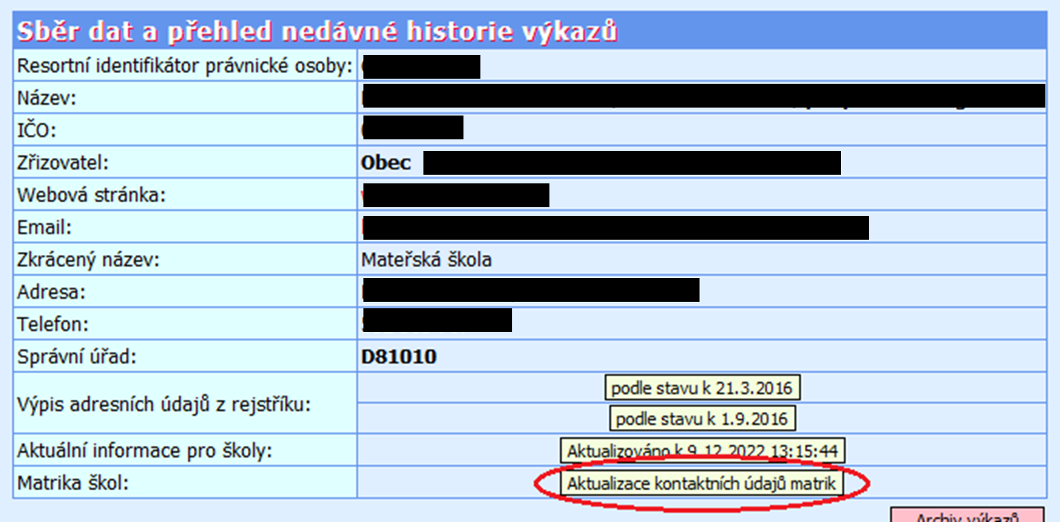

Slide 31
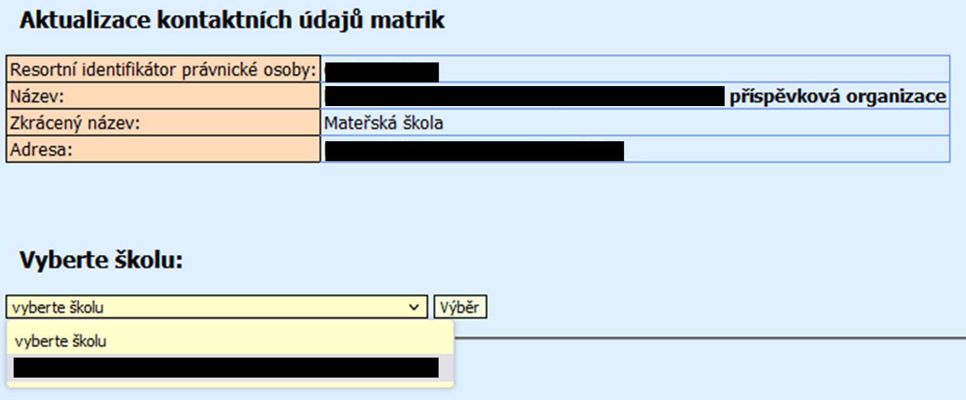

Slide 32
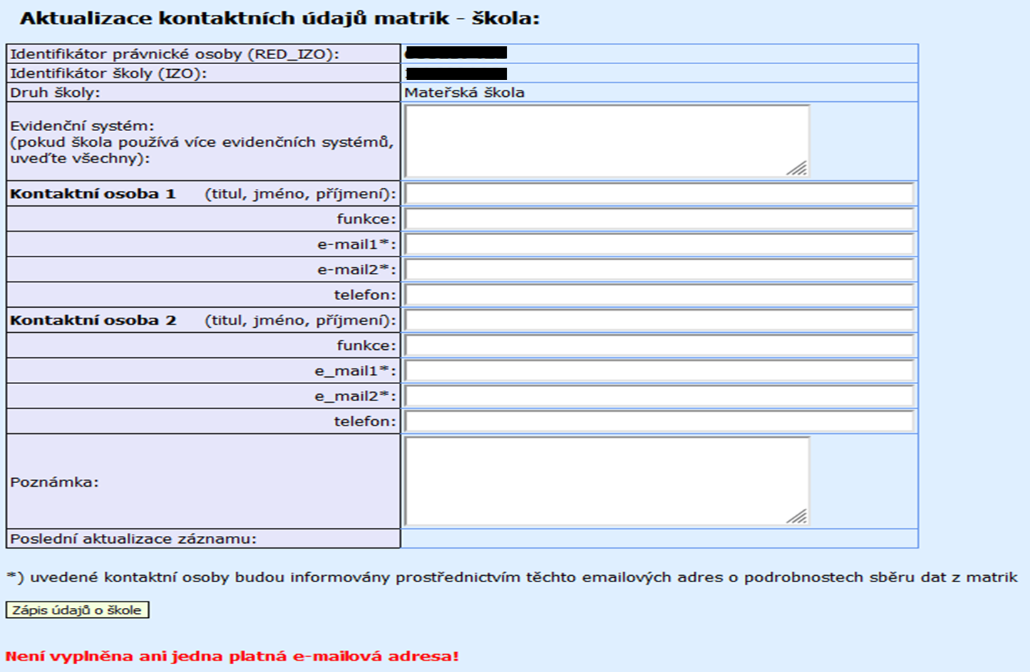

Slide 33
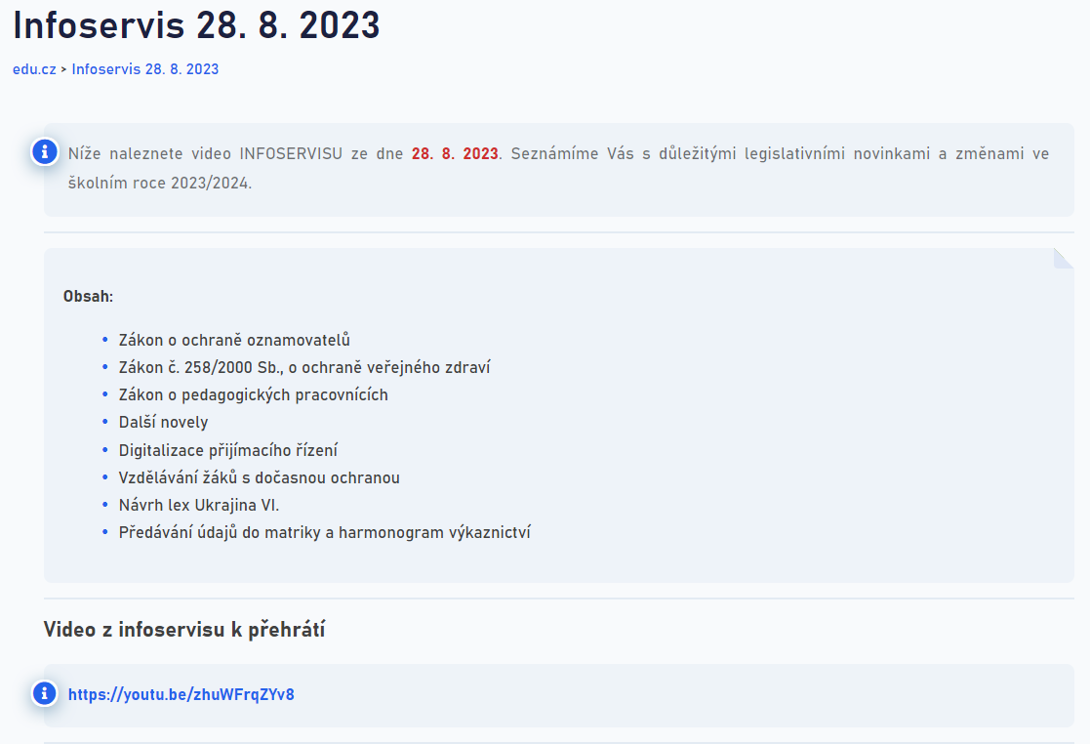
Zdroj: https://www.edu.cz/infoservis-28-8-2023/

Slide 34
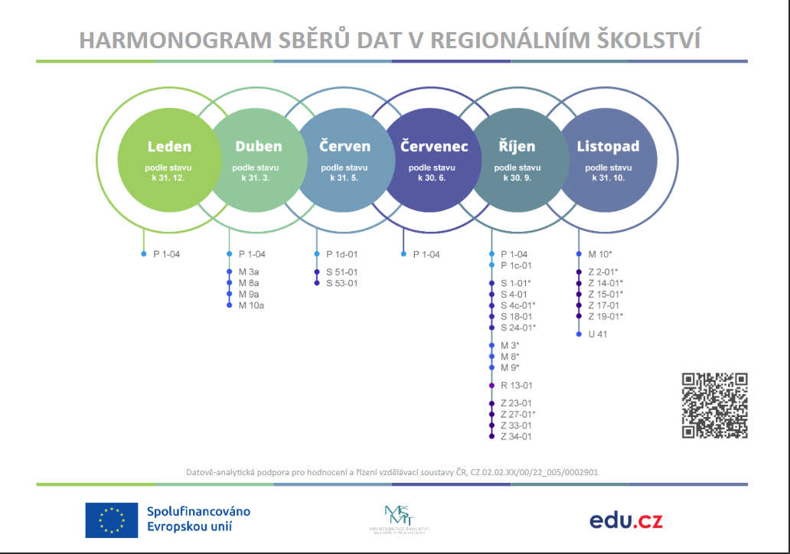

Slide 35

Děkujeme vám za pozornost
Sekce informatiky, statistiky a analýz
Karmelitská 529/5
118 12 Praha 1
www.msmt.cz

Slide 36
1. BLOK
(10:00 – 11:00)
1 Úvodní slovo, přivítání a představení účastníků
(V. Jelen, MŠMT)
1.1 Význam předškolního vzdělávání
(E. Šmelová, UPOL)
1.2 Předškolní vzdělávání z pohledu vzdělávací politiky
(M. Černý, J. Jiterský, MŠMT)
1.3 Sběry dat a výkaznictví
(P. Müllerová, MŠMT)
1.4 Diskuze

Slide 37
2. BLOK
(11:15 – 12:30)
2 Klíčová témata
(H. Novotná, MŠMT)
2.1 Předškolní vzdělávání v datech
(S. Volčík, O. Nývlt, V. Hulík, MŠMT)
2.2 Rovné příležitosti ve vzdělávání a odklady
(D. Pražáková, I. Borkovcová, ČŠI)
2.3 Diskuze

Slide 38
2. BLOK
(11:15 – 12:30)
2 Klíčová témata
(H. Novotná, MŠMT)
2.1 Předškolní vzdělávání v datech
(S. Volčík, O. Nývlt, V. Hulík, MŠMT)
2.2 Rovné příležitosti ve vzdělávání a odklady
(D. Pražáková, I. Borkovcová, ČŠI)
2.3 Diskuze

Slide 39

Předškolní vzdělávání v datech

Slide 40





PŘEDŠKOLNÍ VZDĚLÁVÁNÍ V DATECH
39 501,7
50 756,2
Průměrný evid. přepočtený počet, pedagogičtí pracovníci
Průměrný evid. přepočtený počet zaměstnanců celkem
364 491
5 387
17 248
Počet dětí
Počet škol (rediz)
Počet tříd
55 327,9
k 30. 9. 2023
Průměrný evid. přepočtený počet, fyzické osoby celkem
Zdroj: MŠMT
(za rok 2022)
Notes:
Počet rediz 5 387, piz 6 833.
Zatímco počet dětí navštěvujících mateřské školy v posledním období kolísá, počet tříd kontinuálně roste.
Žáků speciálních tříd je ke školnímu roku 2023/24 6 740, speciálních tříd je potom 690.
V posledních pěti letech došlo k nárůstu počtu zřizovatelů PV o 86 (1,6 %); samotných územních pracovišť je o 174 více (2,6 %).
K 31.12. 2022 bylo v rámci mateřských škol evidováno 56 073 fyzických osob, z toho 54 968 žen. (Údaj v prezentaci jsou celé úvazky, zde fyzické osoby)

Slide 41
PŘEDŠKOLNÍ VZDĚLÁVÁNÍ V DATECH
39 501,7
50 756,2
Průměrný evid. přepočtený počet, pedagogičtí pracovníci
Průměrný evid. přepočtený počet zaměstnanců celkem
364 491
5 387
17 248
Počet dětí
Počet škol (rediz)
Počet tříd
55 327,9
k 30. 9. 2023
Průměrný evid. přepočtený počet, fyzické osoby celkem
Kde lze data snadno vyhledat?
Zdroj: MŠMT
(za rok 2022)
Notes:
Počet rediz 5 387, piz 6 833.
Zatímco počet dětí navštěvujících mateřské školy v posledním období kolísá, počet tříd kontinuálně roste.
Žáků speciálních tříd je ke školnímu roku 2023/24 6 740, speciálních tříd je potom 690.
V posledních pěti letech došlo k nárůstu počtu zřizovatelů PV o 86 (1,6 %); samotných územních pracovišť je o 174 více (2,6 %).
K 31.12. 2022 bylo v rámci mateřských škol evidováno 56 073 fyzických osob, z toho 54 968 žen. (Údaj v prezentaci jsou celé úvazky, zde fyzické osoby)

Slide 42
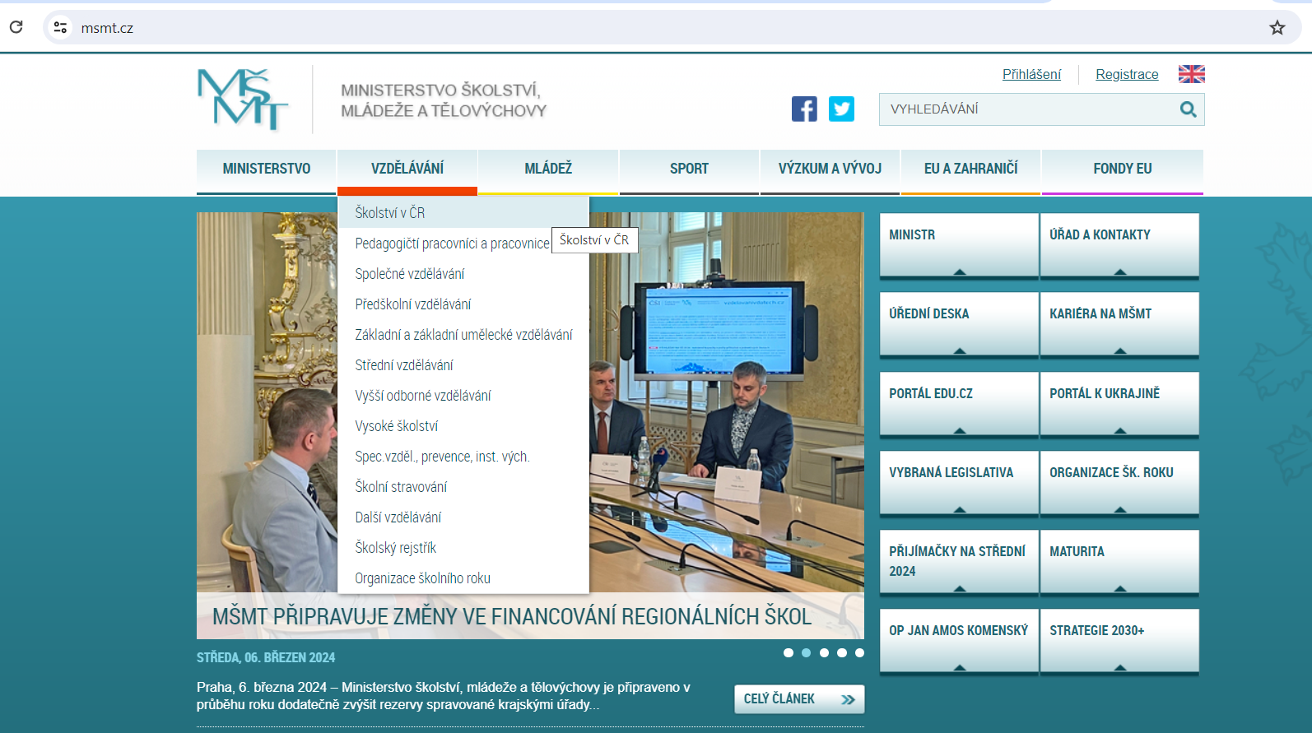

Slide 43
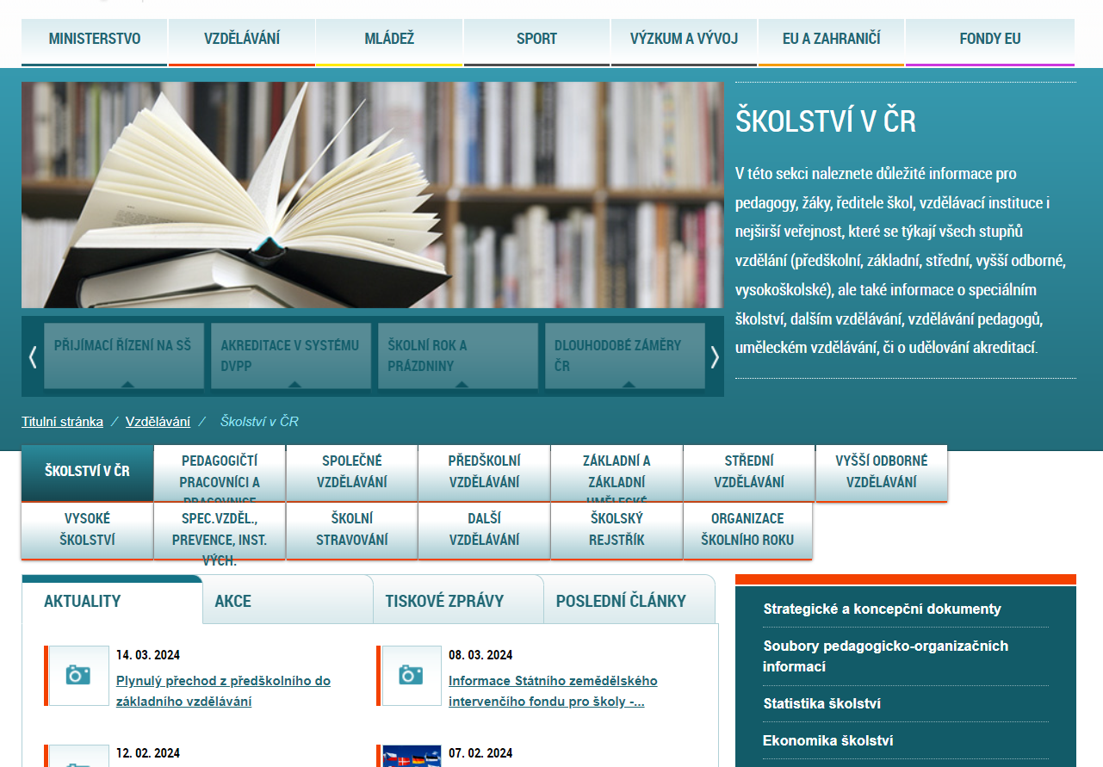

Slide 44
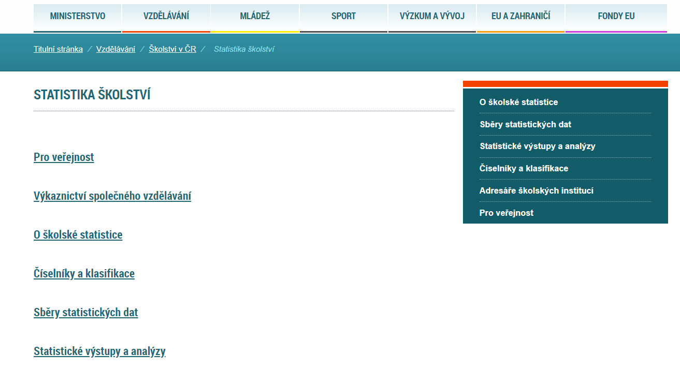

Slide 45
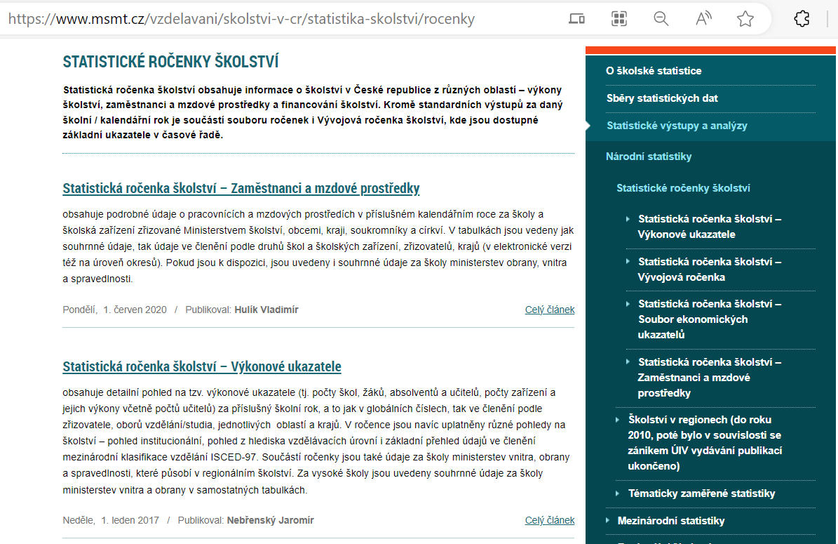

Slide 46
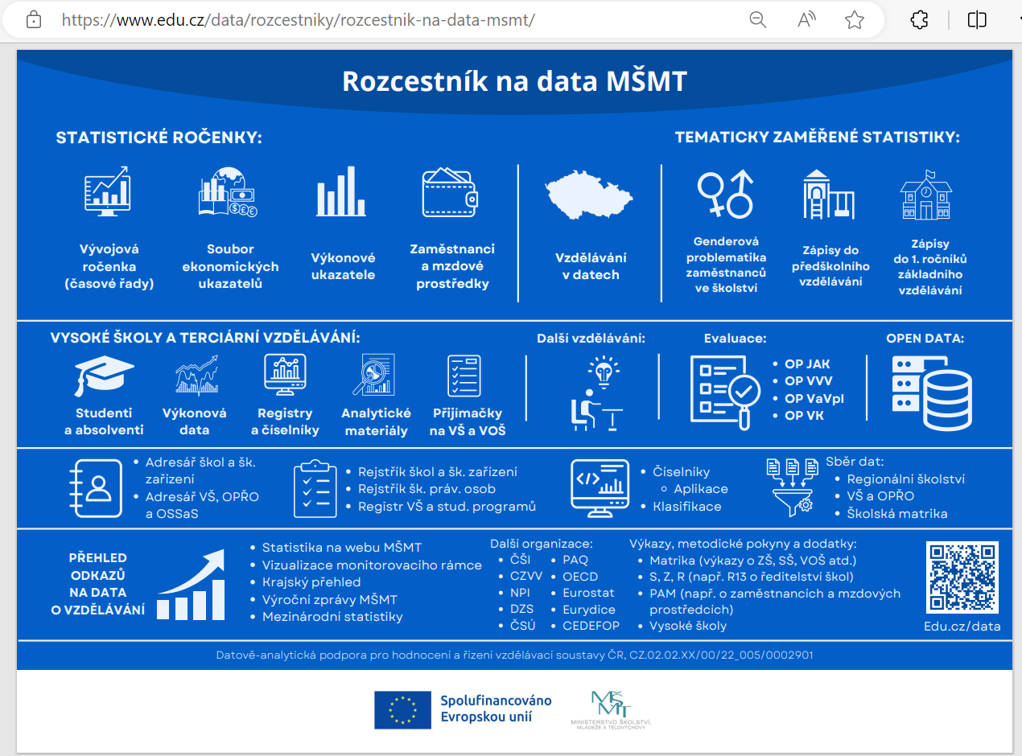
Zdroj: https://www.edu.cz/data/rozcestniky/rozcestnik-na-data-msmt/

Slide 47
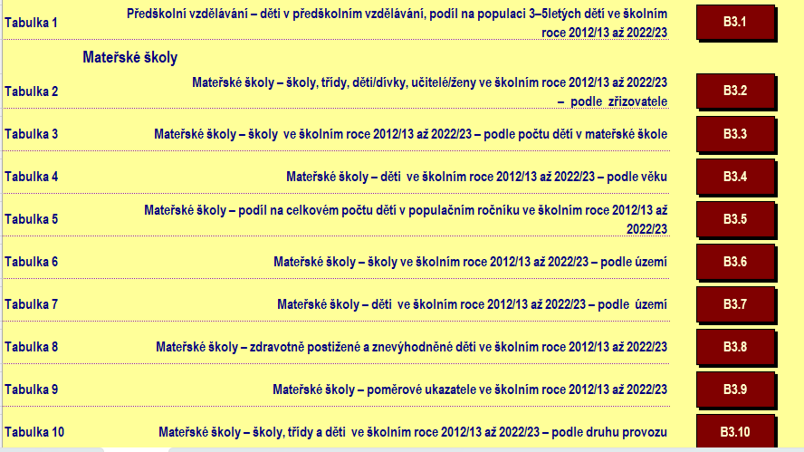
Zdroj: https://www.msmt.cz/vzdelavani/skolstvi-v-cr/statistika-skolstvi/vyvojova-rocenka-skolstvi-2012-13-2022-23

Slide 48
SCHÉMA ORGANIZOVANÉ PÉČE
O DĚTI PŘEDŠKOLNÍHO VĚKU V ČESKÉ REPUBLICE
Věk dítěte
0
1
2
3
4
5
Začátek školní docházky
PÉČE O DĚTI V REŽIMU OBECNÝCH PRÁVNÍCH PŘEDPISŮ (MATEŘSKÁ, RODINNÁ CENTRA)
Legislativně ukotveno obecně právními předpisy
Statistická evidence z podstaty věci zřejmě není možná
ŽIVNOSTI PÉČE O DĚTI (MŠ A PODOBNÁ ZAŘÍZENÍ MIMO ŠKOLSKÝ ZÁKON, CHŮVY)
Legislativně ukotveno zákonem č. 455/1991 Sb., o živnostenském podnikání
Statistická evidence počtů živností dle oborů v gesci MPO
DĚTSKÉ SKUPINY
DĚTSKÉ SKUPINY *
Legislativně péče ukotvena zákonem č. 247/2014 Sb., o poskytování služby péče o dítě v dětské skupině
Statistická evidence v gesci MPSV
Od roku 2021 integrovány mikrojesle, které v letech 2016-2020 byly podporovány systémovým projektem MPSV
MATEŘSKÉ ŠKOLY
Legislativně ukotveno zákonem č. 561/2004 Sb. školským zákonem (ŠZ)
Statistická evidence v gesci MŠMT
PŘÍPRAVNÁ TŘÍDA/STUPEŇ
Legislativně ukotveno ŠZ
Statistická evidence
v gesci MŠMT
* V červenci 2020 vláda schválila novelu na rozšíření jeslí, které měly nahradit dětské skupiny. V roce 2021 prošel zákon úpravou, která rozhodla o zachování dětských skupin, které mohou navštěvovat děti od půl roku věku, až do zahájení povinné školní docházky.

Slide 49


DATOVÉ ZDROJE ORGANIZOVANÉ PÉČE
O DĚTI PŘEDŠKOLNÍHO VĚKU V ČESKÉ REPUBLICE
Datový zdroj
Počet
poskytovatelů
Kapacita
Počty dětí
PÉČE O DĚTI V REŽIMU
OBECNÝCH PRÁVNÍCH PŘEDPISŮ
Mimo legislativní ukotvení MŠMT, MPSV, MPO
Evidence zařízení zřízených
na základě živnostenského oprávnění MPO *
ŽIVNOSTI PÉČE
O DĚTI
DĚTSKÉ SKUPINY
DĚTSKÉ SKUPINY
Evidence dětských skupin spravována MPSV
Výkaz S1 o mateřské škole; Rejstřík škol a školských zařízení
MATEŘSKÉ ŠKOLY
Výkaz S4c-01 o přípravné třídě ZŠ
a o přípravném stupni ZŠ speciální; Rejstřík škol a školských zařízení
PŘÍPRAVNÁ TŘÍDA/STUPEŇ
* Konkrétně se jedná o vázanou živnost „Péče o dítě do tří let věku v denním režimu“ nebo volnou živnost „Mimoškolní výchova a vzdělávání, pořádání kurzů, školení, včetně lektorské činnosti“ (kód 72).

Slide 50
Základní vize
předškolního vzdělávání
v rámci Evropy
„Dostupnost, přístupnost a finanční dostupnost kvalitních zařízení pro děti jsou zásadní, aby se ženy i muži
s pečovatelskými povinnostmi mohli účastnit na trhu práce.“

Slide 51

SOUVISLOSTI PRO ZVÝŠENÍ PARTICIPACE
NA VZDĚLÁVÁNÍ A PÉČI O DĚTI PŘEDŠKOLNÍHO VĚKU
Genderový rozdíl
Dostupnost během pracovní doby
Dostupnost dostatku péče
Inkluzivní přístup
Finanční dostupnost
Kvalitní péče
Koncept souvisí s vizí rovnováhy mezi pracovním a rodinným životem
Pomoci dětem v socio-ekonomické integraci a rozvoji

Slide 52
STANOVENÉ CÍLE V POSKYTOVÁNÍ PÉČE
A VZDĚLÁVÁNÍ DO ROKU 2010
STANOVENÝ CÍL
VÝSLEDEK ČR za rok 2011
POŘADÍ VÝSLEDKU ČR
POČET ZEMÍ
S DOSAŽENÝM CÍLEM
DĚTI OD 3 LET
AŽ DO VĚKU POVINNÉ ŠKOLNÍ DOCHÁZKY
10. nejnižší
Belgie, Dánsko, Francie, Švédsko, Slovinsko, UK, Německo, Itálie, Estonsko
90 %
76 %
Belgie, Dánsko, Francie, Švédsko, Slovinsko, UK, Lucembursko, Nizozemsko, Španělsko, Portugalsko
DĚTI MLADŠÍ 3 LET
33 %
4 %
nejnižší
    Zdroj: Eurostat, EU-SILC

Slide 53
STANOVENÉ CÍLE V POSKYTOVÁNÍ PÉČE
A VZDĚLÁVÁNÍ DO ROKU 2030
STANOVENÝ CÍL
VÝSLEDEK ČR za rok 2021
POŘADÍ VÝSLEDKU ČR
ZEMĚ S JIŽ
DOSAŽENÝM CÍLEM
DĚTI OD 3 LET
AŽ DO VĚKU POVINNÉ ŠKOLNÍ DOCHÁZKY
5. nejnižší
Francie, Belgie, Dánsko, Irsko, Švédsko, Španělsko
96 %
84 %
*
odhad 10 %
DĚTI DO VĚKU
3 LET
45 %
-
-
    specifické cíle pro státy nesplňující předchozí cíle
*
    Zdroj: Eurostat, data ČR (výkaznictví MŠMT)
Notes:
CO JE K DOSAŽENÍ CÍLŮ PODLE EVROPSKÉ KOMISE POTŘEBA: dostačený počet zařízení; kvalifikovaní pracovníci; inkluze; pomoc školám po metodické, administrativní a evaluační stránce

Slide 54
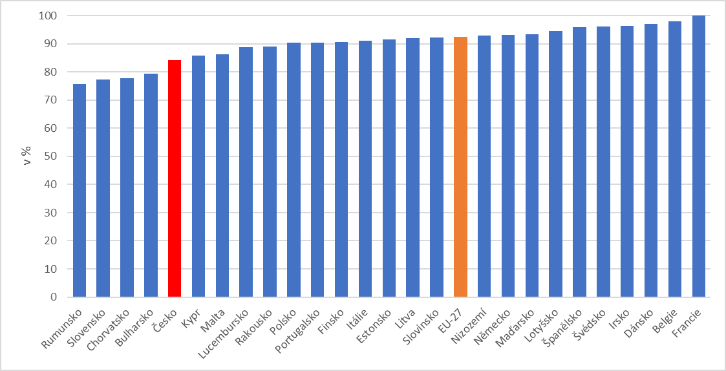
Mezinárodní srovnání – předškolní vzdělávání
Podíl dětí ve věku od 3 let do zahájení povinné školní docházky, kteří jsou účastni předškolního vzdělávání, 2021
Zdroj: Eurostat, data ČR (výkaznictví MŠMT)
Základní výstupy:
V roce 2021 pouze šest zemí splňovalo doporučené kritérium 95 % pro rok 2030, kritérium 90 % pro rok 2010 významněji nesplňovalo sedm zemí (Rumunsko, Slovensko, Chorvatsko, Bulharsko, Česko, Kypr, Malta)
Obecně nižší participace na předškolním vzdělávání v bývalých zemích východního bloku

Slide 55
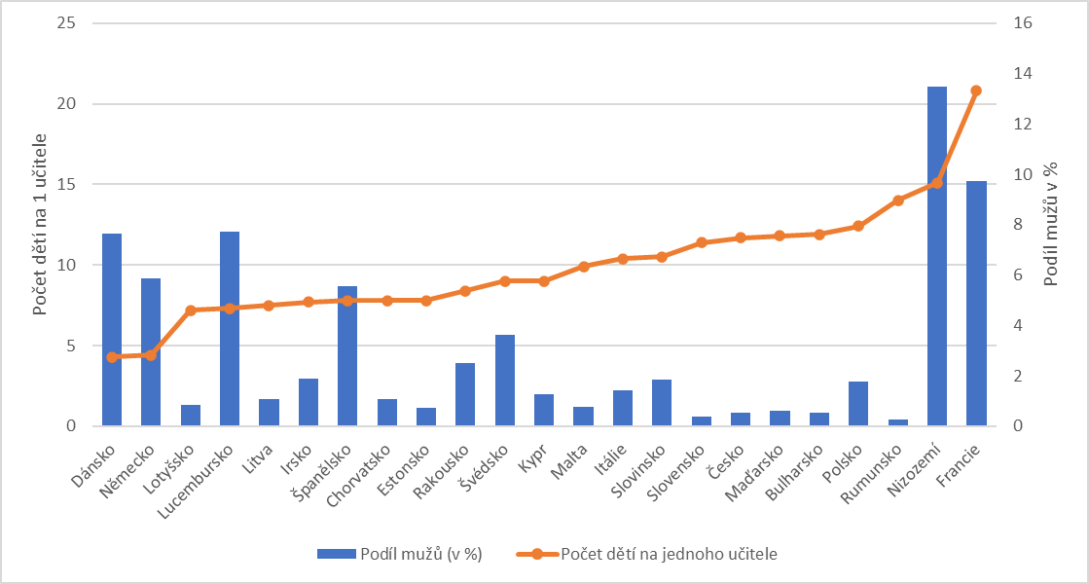
Mezinárodní srovnání – předškolní vzdělávání
Učitelé v předškolním vzdělávání v zemích EU, 2021
Zdroj: Eurostat
Základní výstupy:
V zemích bývalého východního bloku je zcela výjimečný muž učitel v předškolním vzdělávání, nejvýrazněji pak v Rumunsku, Slovensku a právě Česku
Ve Francii je 100 % účast dětí v předškolním vzdělávání vykoupena vysokým průměrným počtem dětí na jednoho učitele

Slide 56
Současný stav,
predikce,
kontexty
organizované péče
o děti v předškolním věku

Slide 57
MŠ – DEMOGRAFICKÁ PREDIKCE
Základní parametry predikce:
Analýza dostupných demografických údajů a dat ze školské statistiky
Vychází z demografické projekce ČSÚ: „Projekce obyvatelstva České republiky 2023-2100“
Odvození demografických trendů na úrovni krajů a okresů pro predikce
na nižších územních úrovních
Projekce podílu dětí z populace navštěvující MŠ podle věku
Cíl predikce:
Predikce počtu dětí navštěvující MŠ na úrovni okresů a krajů v ČR do roku 2035
Dostupnost a aktualizace projekce v rámci datového modelu školy IPs DATA

Slide 58
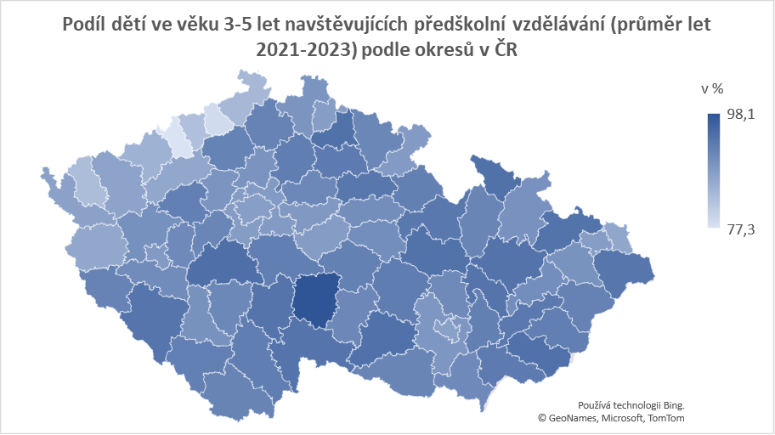
MŠ – DEMOGRAFICKÁ STRUKTURA
Okresy s nejnižším podílem dětí ve věku 3-5 let | v %
Most | 77,3
Ústí nad Labem | 78,5
Teplice | 82,5
Sokolov | 82,9
Děčín | 83,6
Chomutov | 84,6
Tachov | 86,0
Louny | 86,1
Karviná | 86,3
Karlovy Vary | 86,7
Cheb | 86,9
Brno - město | 87,2
Praha | 87,5
Zdroj: výkonové výkazy k 30.9. daného roku
Základní výstupy:
Významný vliv sociální struktury na účast dětí ve věku 3-5 let v MŠ,
především v okresech Ústeckého a Karlovarského kraje
Nižší kapacity MŠ ve velkých městech (přilehlé okresy) pravděpodobně vedou k vyššímu využívaní alternativní péče o dětí v předškolním věku
Hledání opatření pro zvyšování účasti dětí především ze sociálně znevýhodněných rodin
k vyšší participaci obecně na PV

Slide 59
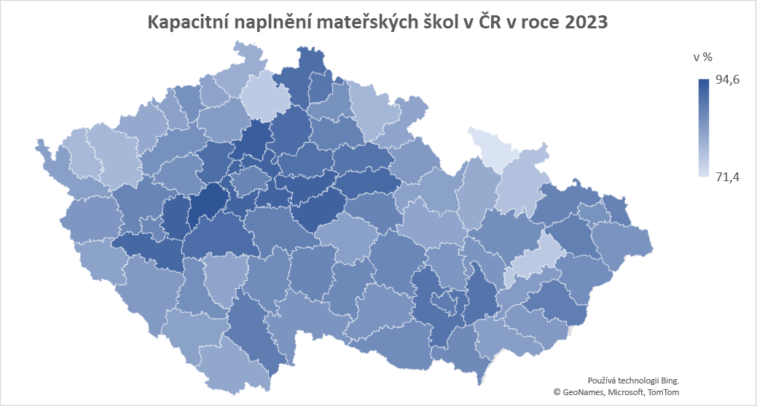
MŠ – VYUŽITÍ KAPACIT
Okresy s nejvyšším kapacitním využitím | v %
Beroun | 94,6
Mělník | 93,1
Kutná Hora | 92,4
Rokycany | 92,4
Kolín | 92,3
Praha-východ | 92,2
Praha-západ | 92,0
Plzeň-jih | 91,6
Pardubice | 91,2
Mladá Boleslav | 90,9
Příbram | 90,7
Kladno | 90,6
Liberec | 90,5
Zdroj: výkonové výkazy, rejstřík škol
a školských zařízení, k 30.9. daného roku
Základní výstupy:
MŠ jsou obecně nedostupné v migračně atraktivních oblastech, tím vznikají velmi výrazné rozdíly
v dostupných kapacitách při regionálním srovnání
Naopak vyšší dostupné kapacity MŠ nesouvisí s vyšším využíváním MŠ dětí ve věku 2 a 3 let, vstupují zde i zcela jiné faktory (sociální skladba obyvatelstva, nízká zaměstnanost žen)

Slide 60
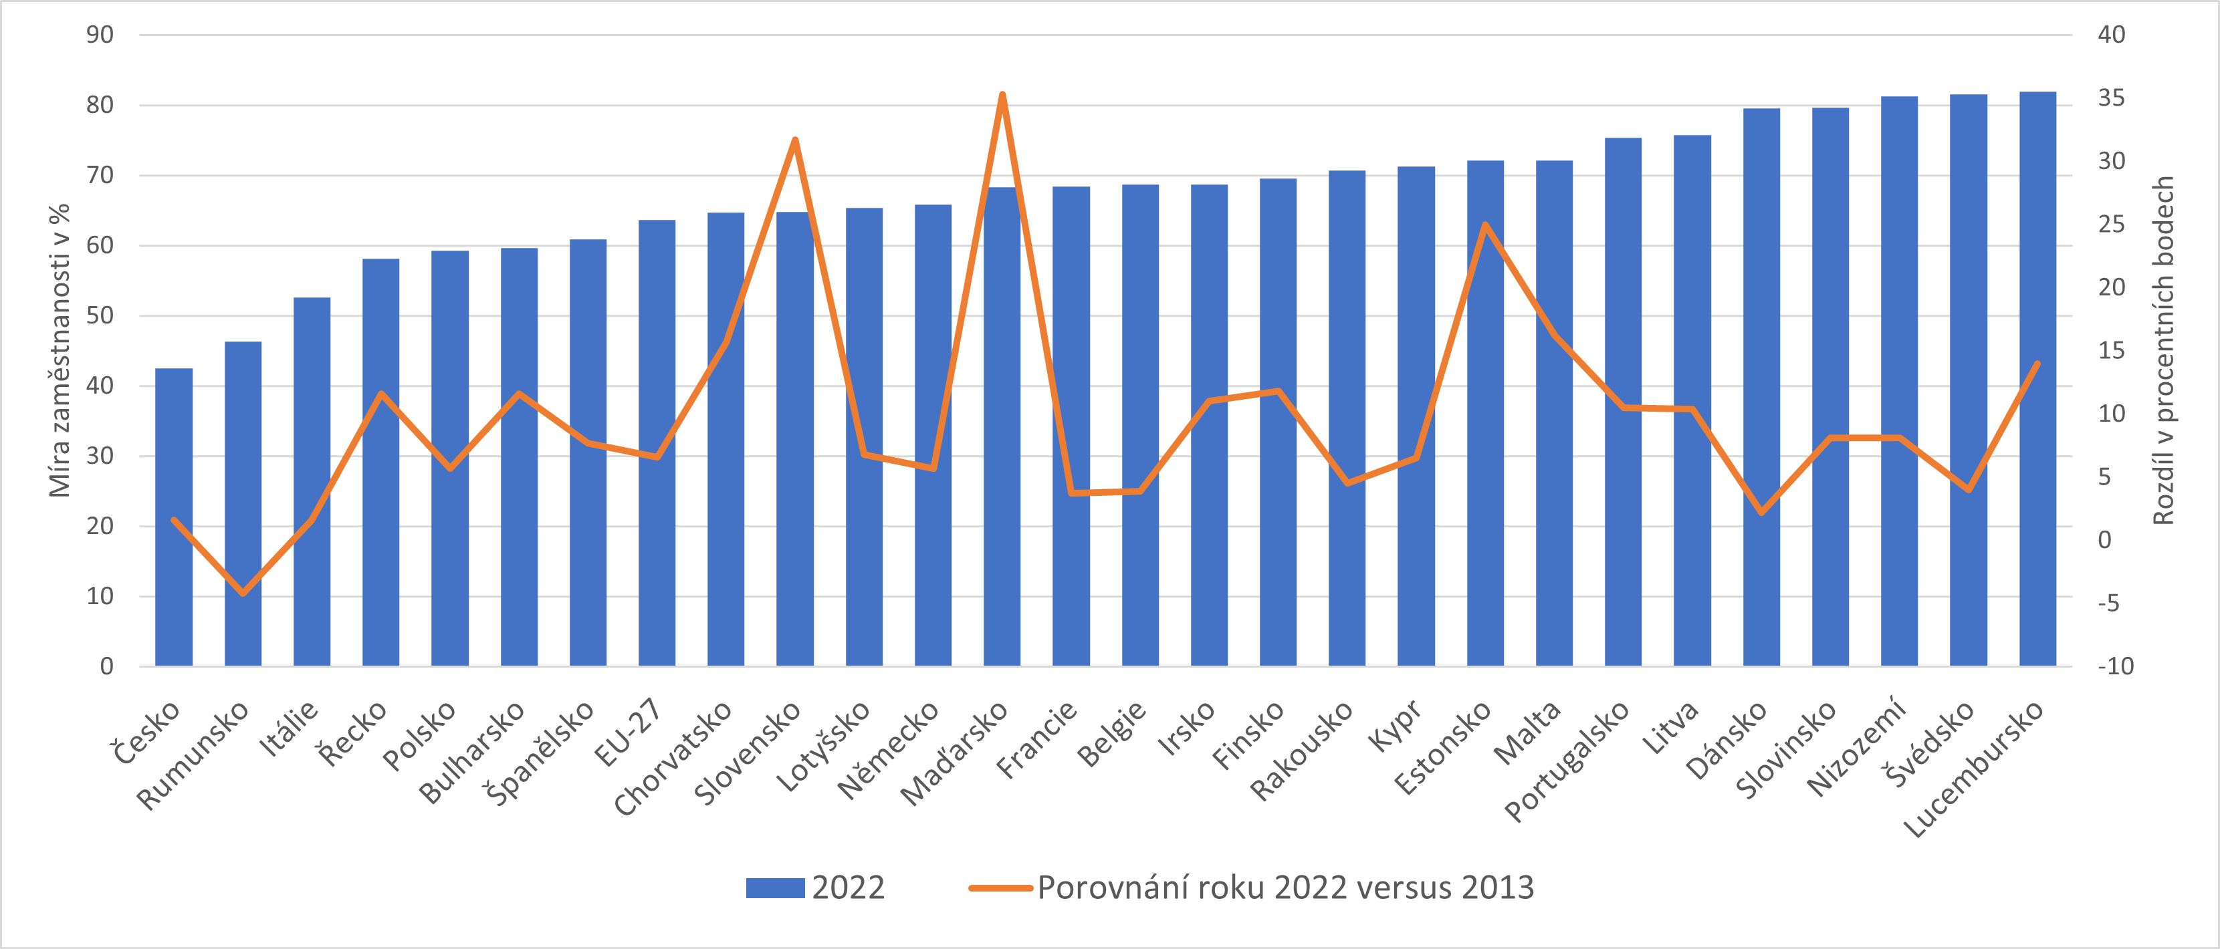
ZAMĚSTNANOST ŽEN S NEJMLADŠÍM DÍTĚTEM
VE VĚKU 0-5 LET V ZEMÍCH EU (2013-2022)
Zdroj: Eurostat, Labour Force Survey
Základní výstupy:
ČR má v rámci EU-27 nejnižší zaměstnanost žen s malými dětmi a dlouhodobě se situace nemění.
Situace je paradoxní, jelikož míra zaměstnanosti osob v produktivním věku v ČR patří v rámci EU mezi ty nejvyšší

Slide 61
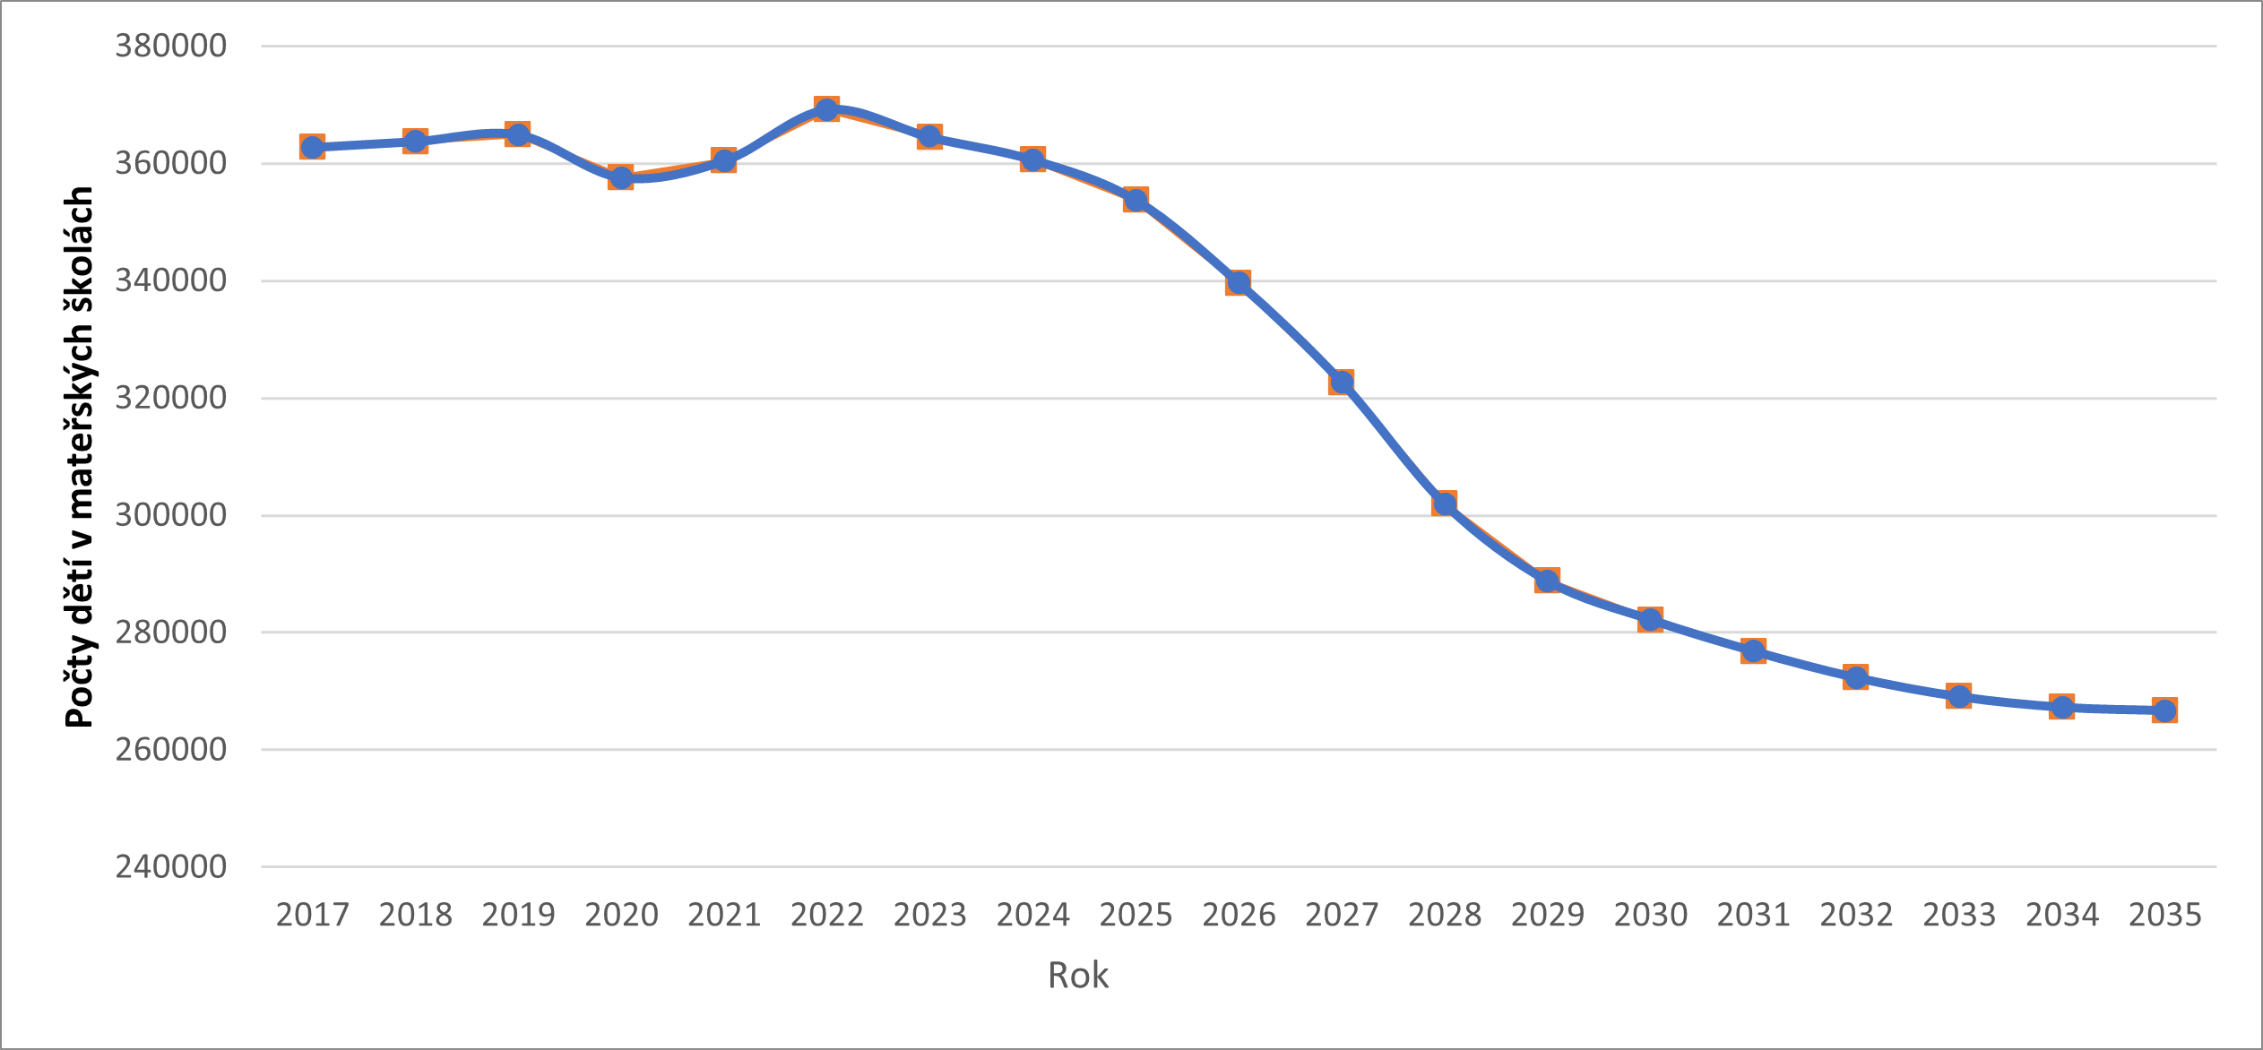
PREDIKCE ÚČASTI V MŠ PODLE VĚKU DÍTĚTE V ČR 2017-2035 (STAV K 30. ZÁŘÍ)
Projektovaný podíl dětí z populace navštěvující MŠ podle věku
Věk | Podíl
2 roky | 28 %
3 roky | 81 %
4 roky | 89 %
5 let | 94 %
6 a více let | 18 %
Základní výstupy:
Projektované podíly podle věku odpovídají současným hodnotám participace dětí
na navštěvování mateřských škol

Slide 62
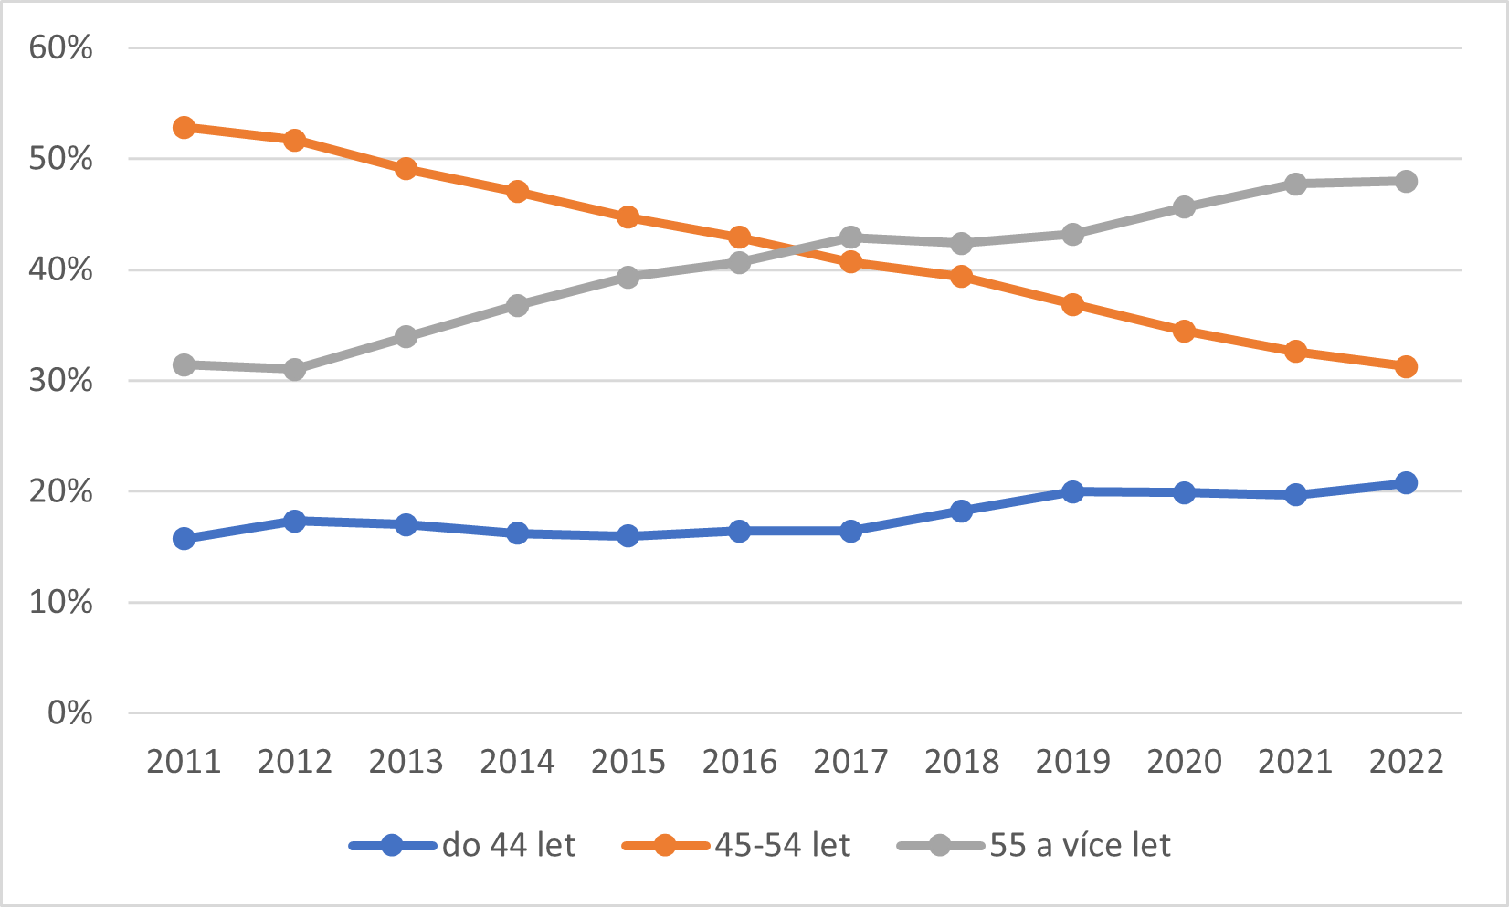
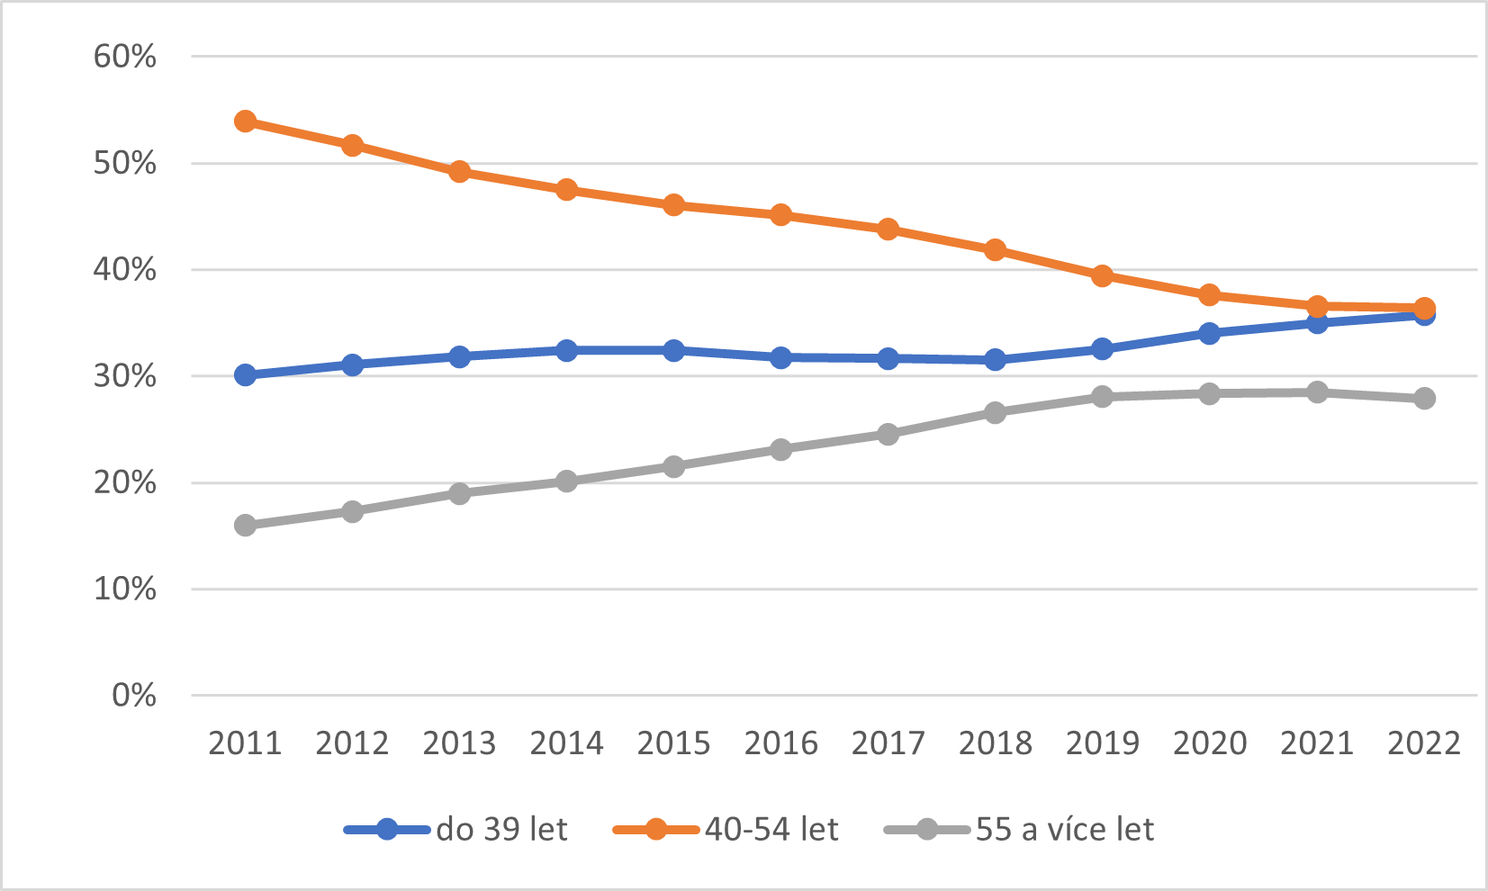
VĚKOVÁ STRUKTURA ŘÍDÍCÍCH A PED. PRACOVNÍKŮ V MŠ V ČR
Řídící pracovníci
Pedagogičtí pracovníci
Zdroj: Informační systém o platech (ISP)
Základní výstupy:
V dlouhodobém horizontu se zvyšovalo zastoupení nejstarší věkové skupiny především u řídících pracovníků, demografické stárnutí a prodlužování věku odchodu do důchodu povede pravděpodobně k dalšímu růstu
V posledních letech dochází obecně k mírnému vzestupu nejmladší věkové skupiny

Slide 63
MŠ PODLE STÁTNÍHO OBČANSTVÍ V ČR (2019-2023)
Státní občanství | 2019 | 2020 | 2021 | 2022 | 2023
v tis.
Česká republika | 352 967 | 345 734 | 348 387 | 349 638 | 345 082
Ukrajina | 2 963 | 2 932 | 3 053 | 10 718 | 10 501
Vietnam | 2 843 | 2 781 | 2 753 | 2 606 | 2 542
Slovensko | 2 053 | 2 040 | 2 197 | 2 181 | 2 291
Ostatní | 4 083 | 4 111 | 4 100 | 4 062 | 4 075
Celkem | 364 909 | 357 598 | 360 490 | 369 205 | 364 491
v %
Česká republika | 96,7 | 96,7 | 96,6 | 94,7 | 94,7
Ukrajina | 0,8 | 0,8 | 0,8 | 2,9 | 2,9
Vietnam | 0,8 | 0,8 | 0,8 | 0,7 | 0,7
Slovensko | 0,6 | 0,6 | 0,6 | 0,6 | 0,6
Ostatní | 1,1 | 1,1 | 1,1 | 1,1 | 1,1
Celkem | 100 | 100 | 100 | 100 | 100
Základní výstupy:
V ČR žilo na konci roku 2022 odhadem 30 tis. ukrajinských dětí ve věku předškolního vzdělávání
I přes významný migrační proud
z Ukrajiny v posledních letech nedochází k zásadní proměně struktury dětí
v mateřských školách podle státního občanství
Zdroj: MŠMT

Slide 64
ZÁKLADNÍ PARAMETRY DO ŠIRŠÍ DISKUSE
Má smysl motivovat rodiny se sociálním znevýhodněním k účasti
na předškolním vzdělávání, a jak by daná motivace měla vypadat?
Lze propojením statistik MŠMT a MPSV, případně MPO získat celkový pohled na celkovém využívání organizované péče o děti v předškolním věku? Co by propojení přineslo?
Jak prezentovat predikovaný pokles počtu dětí ve věku předškolního vzdělávání s aktéry vzdělávací politiky (motivace nerušit předškolní péči, ale naopak zvyšovat celkovou participaci)?
Jak včlenit územní rozdíly do strategií regionálního rozvoje (zázemí velkých měst versus příhraniční okresy Ústeckého, Karlovarského kraje)?
Notes:
Dle projektu TA ČR k Ověření dopadů zavedení povinného posledního ročníku předškolního vzdělávání (UK, 2018-2021) si přes 70 % ředitelů MŠ myslí, že zavedení povinného posledního ročníku MŠ má pozitivní dopad na školní připravenost dětí se sociálním znevýhodněním.
Děti se soc. znevýhodněním podle nich do MŠ nedochází denně a dochází k časté absenci, ale pozitivní vliv tento krok má.

Slide 65
2. BLOK
(11:15 – 12:30)
2 Klíčová témata
(H. Novotná, MŠMT)
2.1 Předškolní vzdělávání v datech
(S. Volčík, O. Nývlt, V. Hulík, MŠMT)
2.2 Rovné příležitosti ve vzdělávání a odklady
(D. Pražáková, I. Borkovcová, ČŠI)
2.3 Diskuze

Slide 66


Slide 67


Slide 68
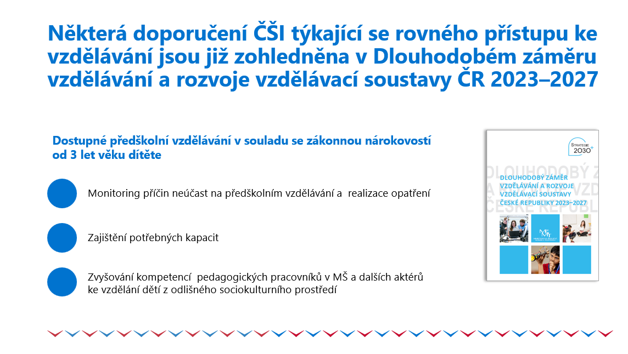

Slide 69
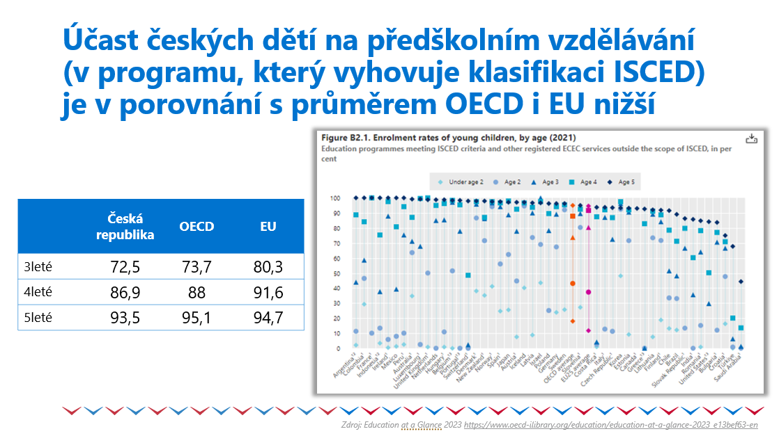

Slide 70
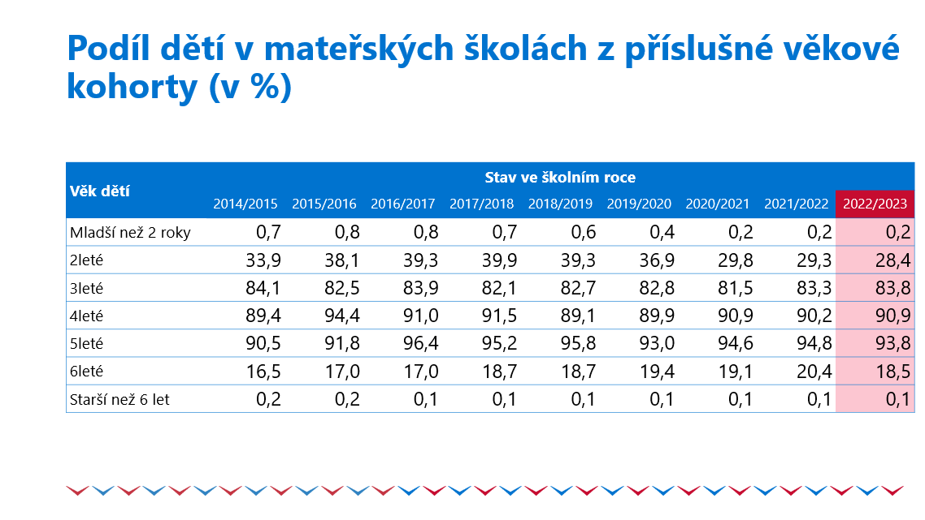

Slide 71
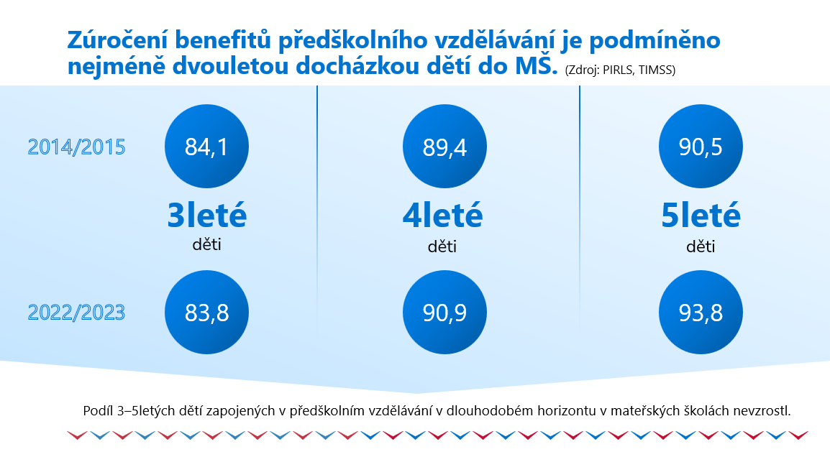

Slide 72
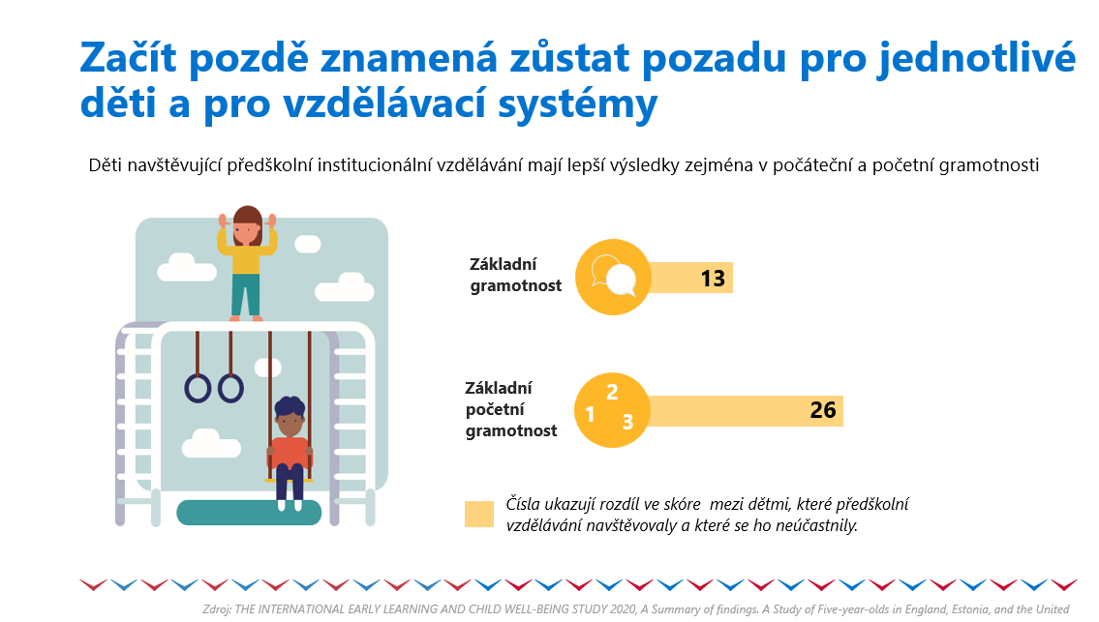

Slide 73
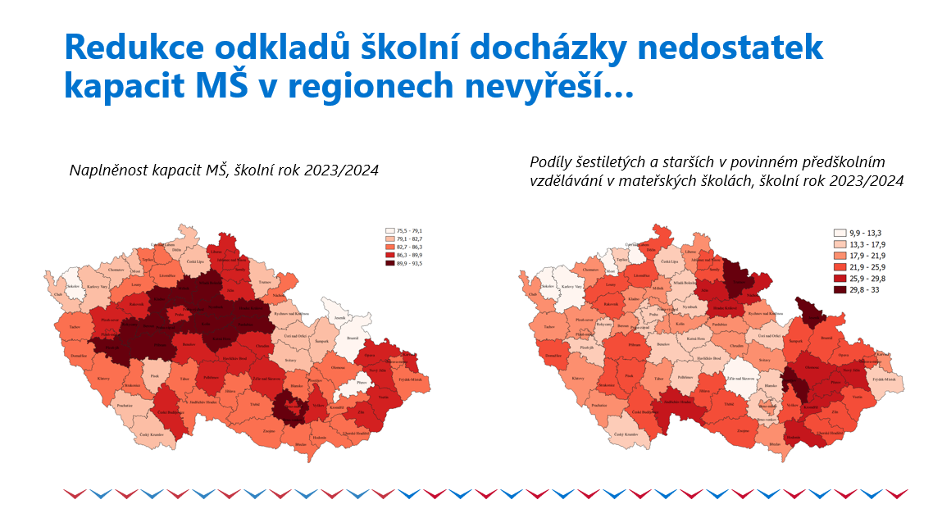

Slide 74
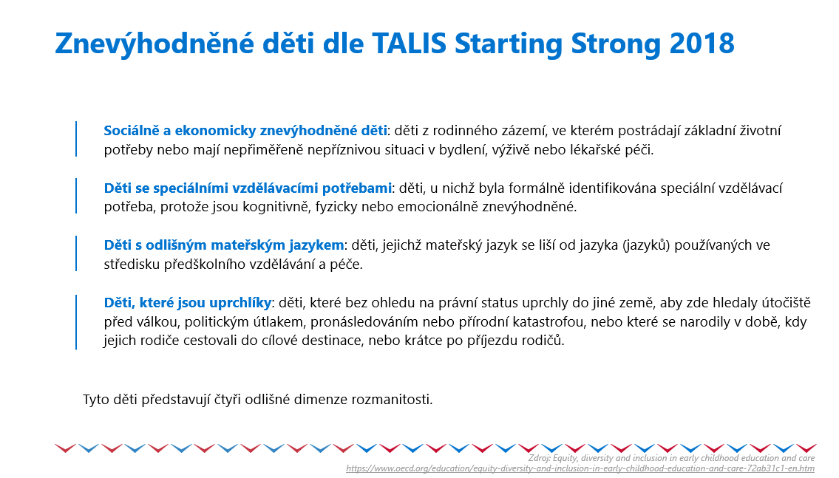

Slide 75
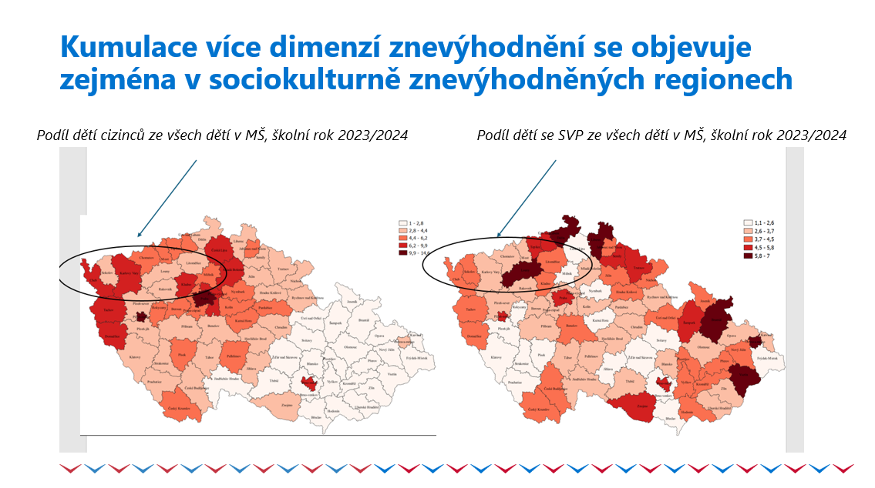

Slide 76
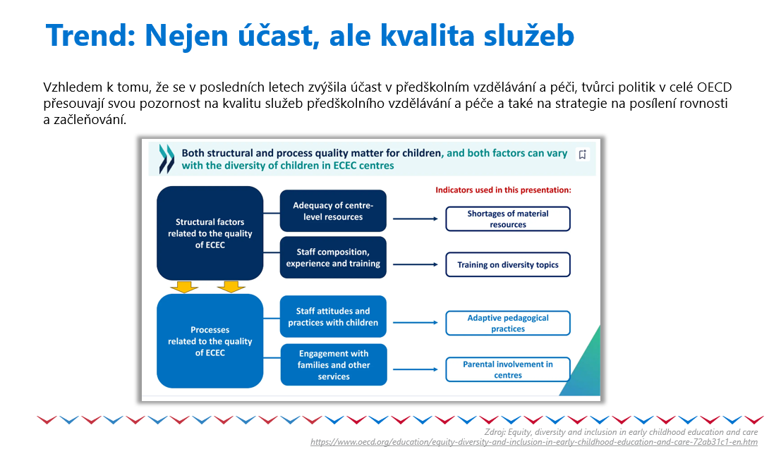

Slide 77
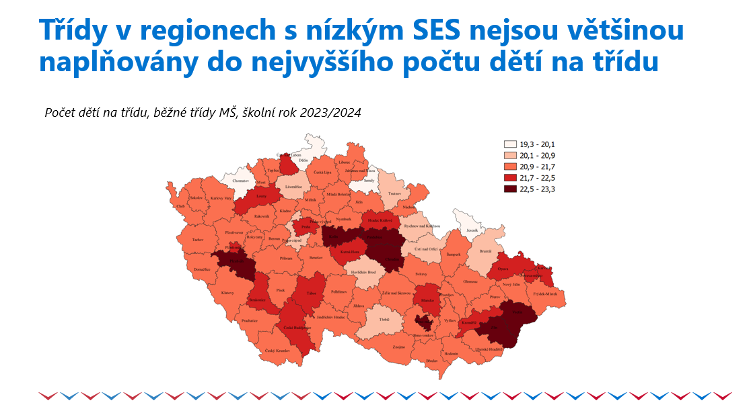

Slide 78
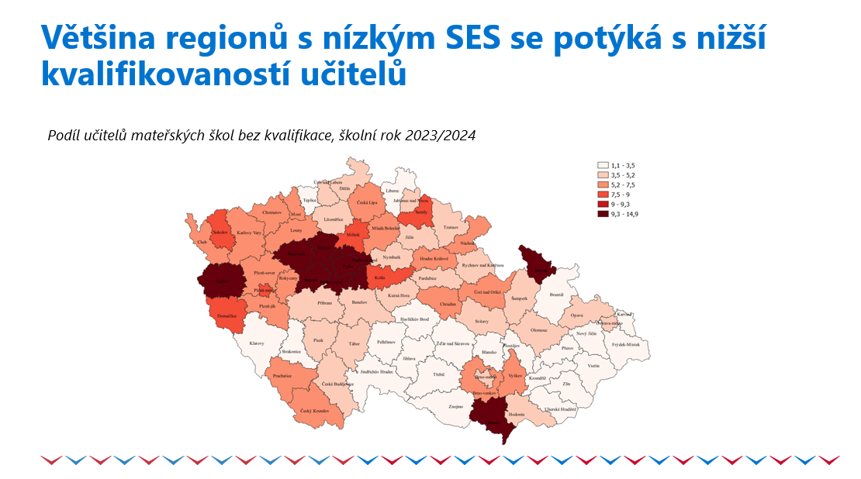

Slide 79
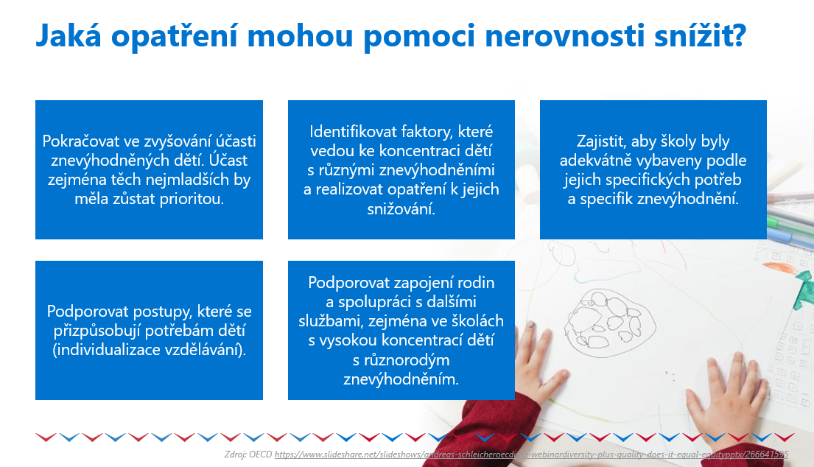

Slide 80
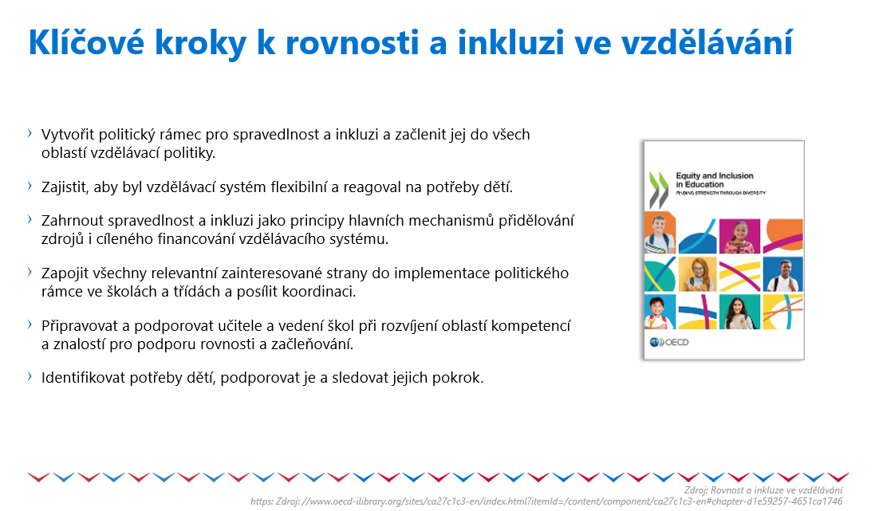

Slide 81


Slide 82


Slide 83
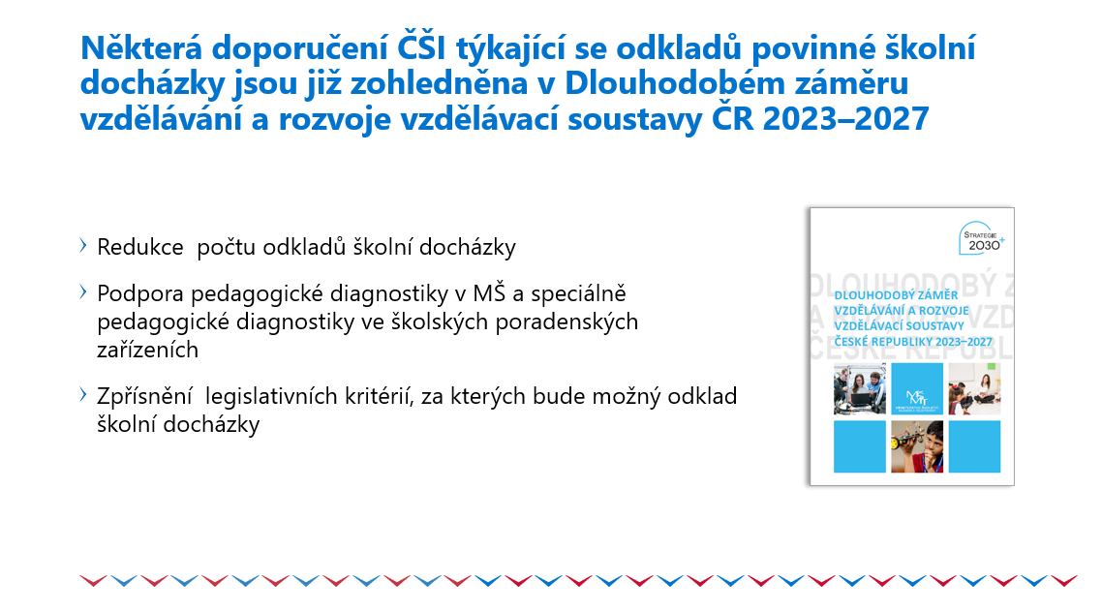

Slide 84
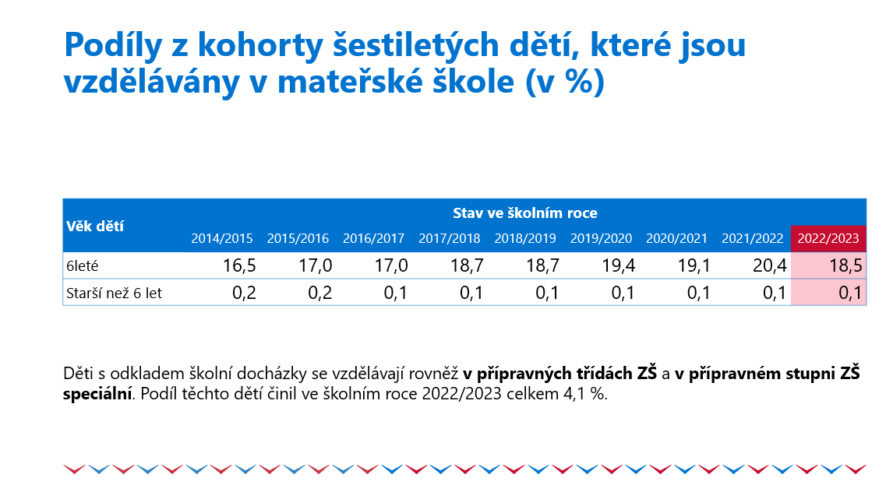

Slide 85
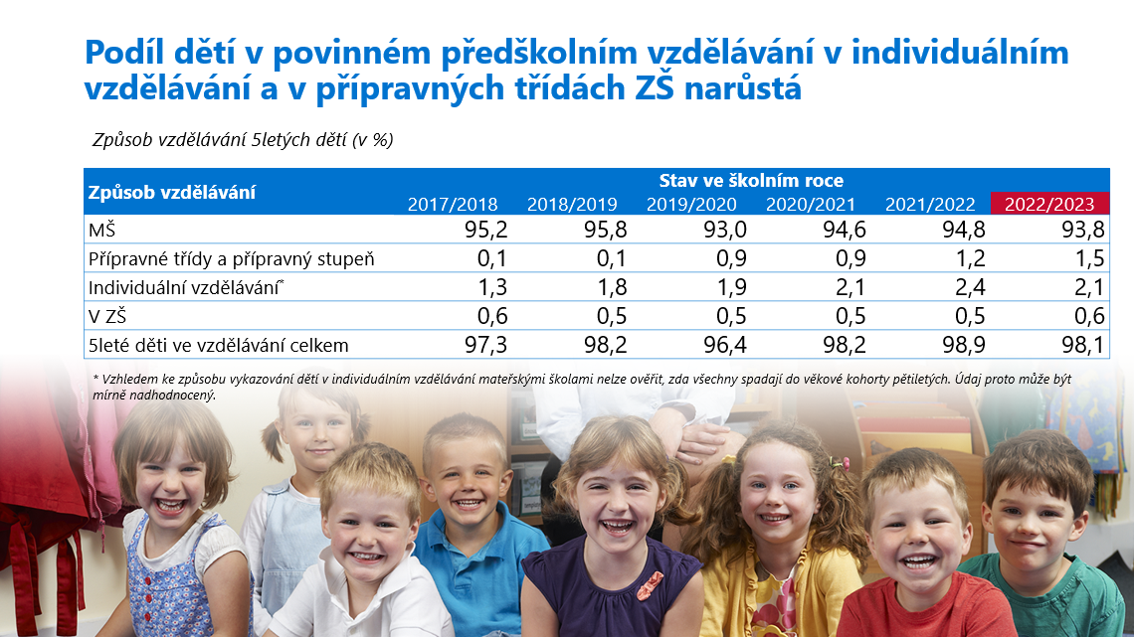

Slide 86
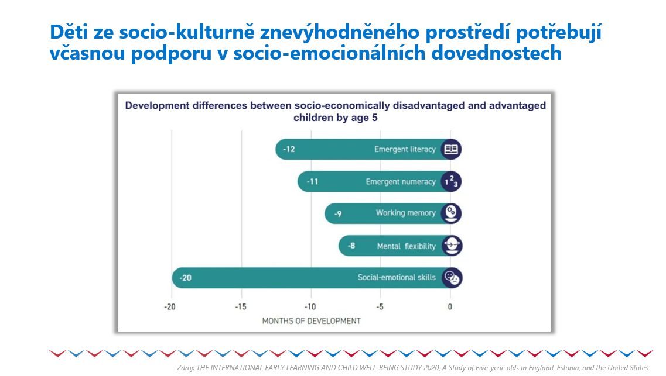

Slide 87
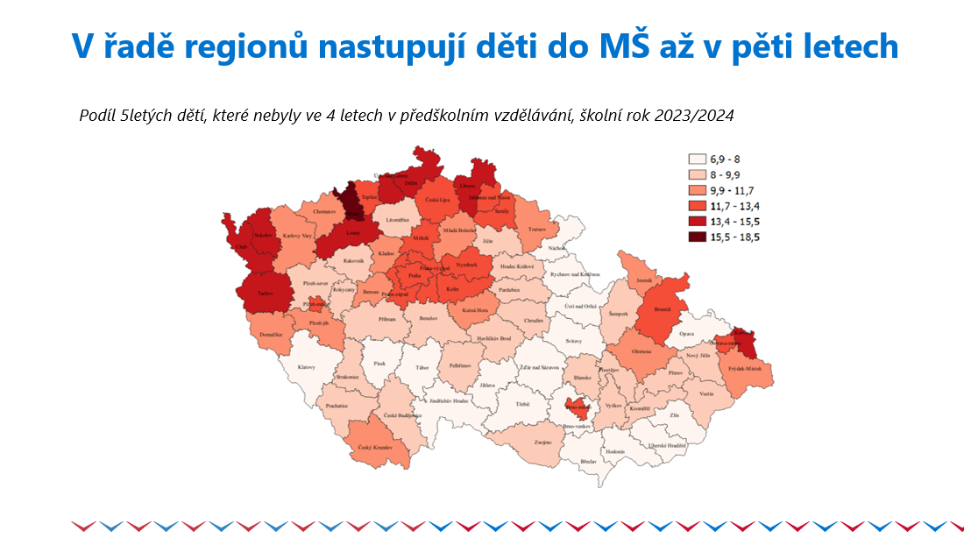

Slide 88
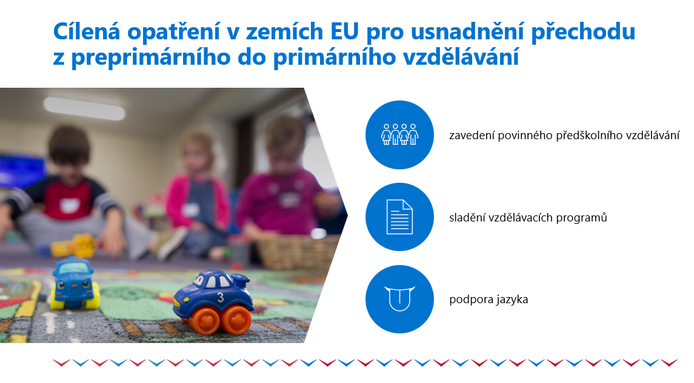

Slide 89
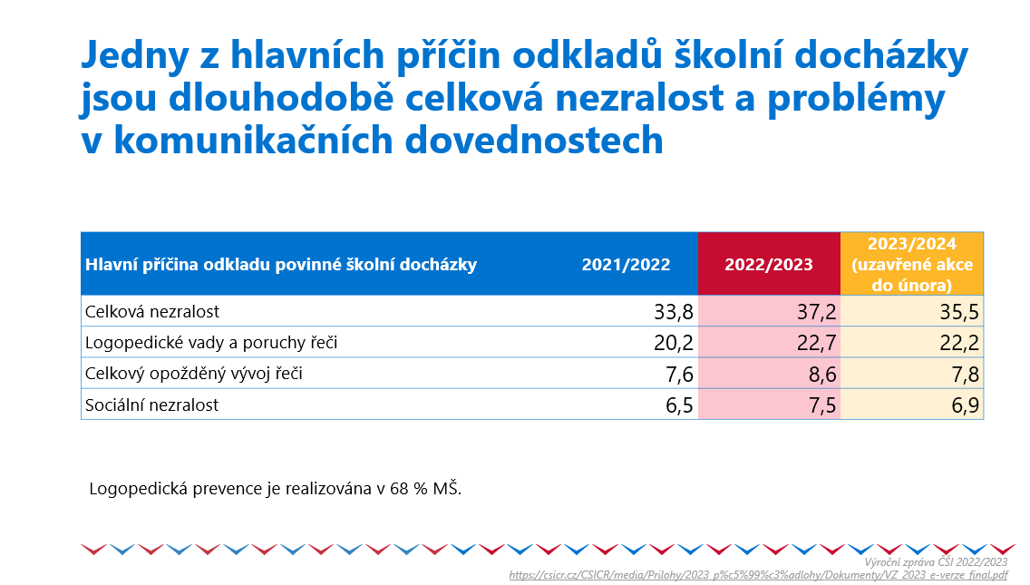

Slide 90
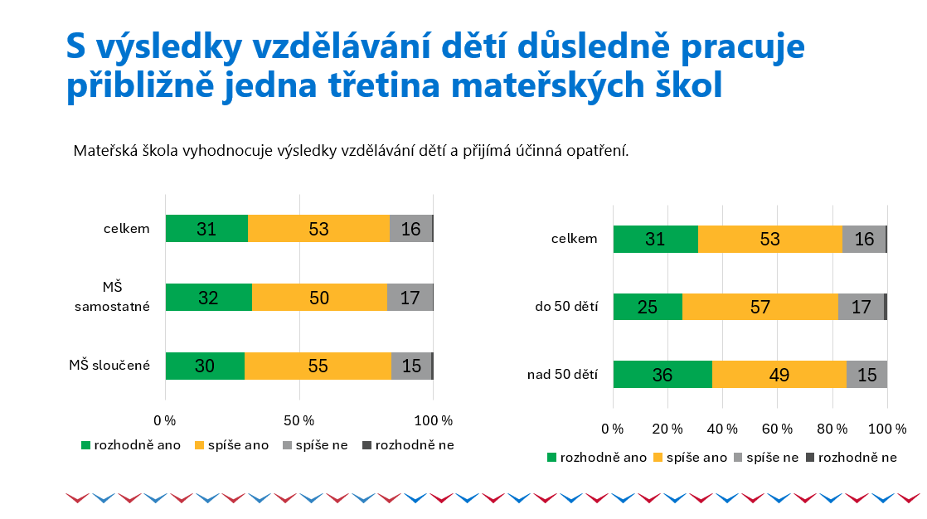

Slide 91
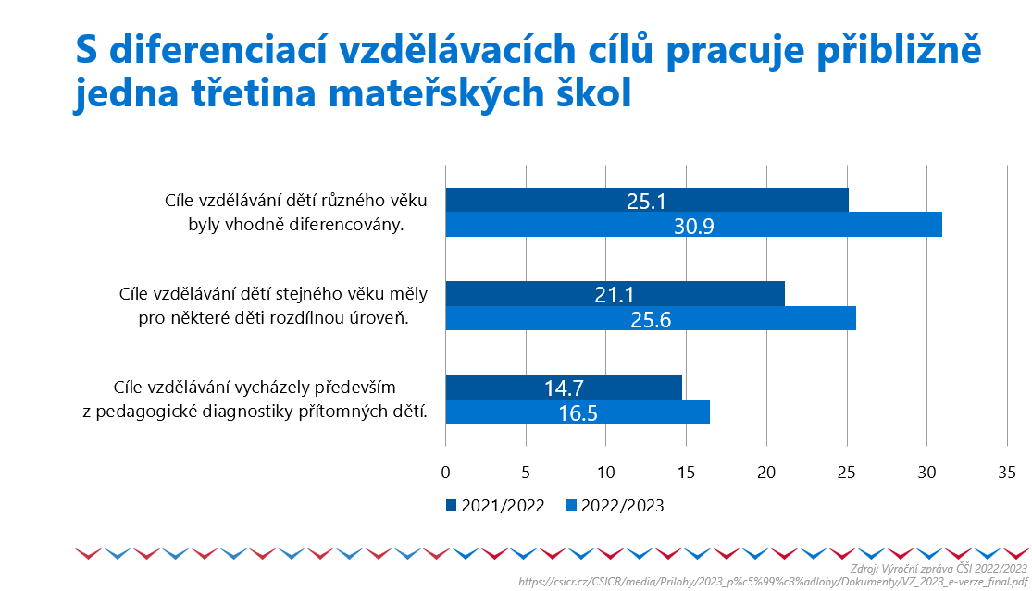

Slide 92


Slide 93


Slide 94


Slide 95


Slide 96


Slide 97
2. BLOK
(11:15 – 12:30)
2 Klíčová témata
(H. Novotná, MŠMT)
2.1 Předškolní vzdělávání v datech
(S. Volčík, O. Nývlt, V. Hulík, MŠMT)
2.2 Rovné příležitosti ve vzdělávání a odklady
(D. Pražáková, I. Borkovcová, ČŠI)
2.3 Diskuze

Slide 98
3. BLOK
(13:15 – 14:30)
3 Předškolní vzdělávání v praxi
(H. Novotná, MŠMT)
3.1 Aktuální problémy a výzvy
(M. Trojanová, Ředitelská akademie; H. Splavcová, NPI ČR;
J. Jakoubková, Asociace provozovatelů FŠ a DS)
3.2 Děti s odlišným mateřským jazykem
(META, o.p.s.)
3.3 Diskuze

Slide 99
3. BLOK
(13:15 – 14:30)
3 Předškolní vzdělávání v praxi
(H. Novotná, MŠMT)
3.1 Aktuální problémy a výzvy
(M. Trojanová, Ředitelská akademie; H. Splavcová, NPI ČR;
J. Jakoubková, Asociace provozovatelů FŠ a DS)
3.2 Děti s odlišným mateřským jazykem
(META, o.p.s.)
3.3 Diskuze

Slide 100

MŠ DOLNÍ BŘEŽANY

Slide 101


Slide 102

2. odborný panel projektu IPs DATA
Předškolní vzdělávání v datech
Mgr. Hana Splavcová, Ph.D.
18. 3. 2024

Slide 103
Aktuální problémy a výzvy předškolního vzdělávání

Slide 104
1. Vzdělávání dětí mladších tří let
2. Povinné předškolní vzdělávání
3. Odklady povinné školní docházky

Slide 105
1.
Vzdělávání dětí mladších tří let
Jaká je role mateřské školy?
Sociální nebo vzdělávací potřeba?
Jaká je role dětské skupiny?
Dá se oddělit výchova a vzdělávání?
Dbáme na profesionalitu, vzdělanost?
Je opravdu dítě středem našeho zájmu?

Slide 106
Aktéři působící na rozhodnutí matky
(Kropáčková & Splavcová, 2016)
matka dítěte
partner
zaměstnavatel
rodiče matky
veřejnost
dítě
rodiče partnera

Slide 110
2.
Povinné předškolní vzdělávání
Jaká je role mateřské školy?
V čem spočívá význam povinného předškolního vzdělávání?
Jsou si tohoto významu vědomi učitelé v mateřských a základních školách?
Je opravdu dítě středem našeho zájmu?

Slide 111
3.
Odklady povinné školní docházky
Jaká je role mateřské školy?
Jaká je role prvního období 1. stupně základní školy?
Potřebujeme vytvářet či prohlubovat propast vzdělávacích šancí?
Umíme rodičům dostatečně vysvětlit rizika odkladu školní docházky?
Je opravdu dítě středem našeho zájmu?

Slide 113

nám. Prezidenta Masaryka 106|148 00 Praha 4
asfs.cz

Slide 114



Aktuální problémy
a výzvy vedení MŠ
Ing. Jolana Jakoubková
předseda Asociace provozovatelů firemních školek
a dětských skupin ČR

Slide 115

Úloha soukromých mateřských škol
a. Doplnění kapacit
b. Péče i o děti do 3 let věku a s drobnými znevýhodněními
c. Větší počet personálu
d. Flexibilita
e. Rychlost budování
f. Rekonstrukce starších budov (i kancelářských prostor)

Slide 116


Rozšíření kapacit předškolních
zařízení
a. Dřívější návrat žen do práce
b. Připravenost soukromé sféry
c. Povinnost pro obce
d. Definice formy spolupráce sobcemi
e. Mateřské školy i DS

Slide 117


Rejstřík škol a školských
zařízení MŠMT - problémy
a. Flexibilita
i.Zápis, resp. poskytnutí kapacit průběžně během celého roku
1. Finanční riziko
ii. Drobné změny
b. Příklady zpraxe změn v mimořádném termínu
i. Budování nového zařízení
i. Stěhování MŠ
ii. Svatba
iii. Těhotenství

Slide 118


Spolupráce gestorů předškolních
zařízení – MŠMT a MPSV
a. Odpovědnost krodičům
b. Dětská skupina x Mateřská škola
c. Znevýhodnění při budování mateřské školy

Slide 119


Novela hygienické vyhlášky č. 410
a. Podpora stávajících pravidel
b. Proč měnit fungující systém?
c. Neprávem považováno
za hlavní příčinu omezeného
budování kapacit

Slide 120



Dobré zkušenosti z praxe
OP JAK
    Dvojjazyčný asistent, Školní asistent
b. Erasmus
EDU.cz
  Legislativní novinky, info servis
d. Meta
  Školení, síťové setkání, materiály, informace

Slide 121

nám. Prezidenta Masaryka 106
148 00 Praha 4
asfs.cz

Slide 122
3. BLOK
(13:15 – 14:30)
3 Předškolní vzdělávání v praxi
(H. Novotná, MŠMT)
3.1 Aktuální problémy a výzvy
(M. Trojanová, Ředitelská akademie; H. Splavcová, NPI ČR,
J. Jakoubková, Asociace provozovatelů FŠ a DS)
3.2 Děti s odlišným mateřským jazykem
(META, o.p.s.)
3.3 Diskuze

Slide 123
Děti s odlišným mateřským jazykem?
Druhý odborný vzdělávací panel k projektu IPs Datová politika k tématu “Předškolní vzdělávání v datech”.
18.3. 2024 MŠMT, Praha
Milena Poeta

Slide 124

Vícejazyčné děti, děti s OMJ, děti cizinci
Samotné označení dětí, které potřebují v předškolním vzdělávání podporu, má zásadní dopad na systémová opatření, kterých mohou využít.
Kdo jsou vícejazyčné děti?
přichází ze zahraničí, bez znalosti vyučovacího jazyka
děti cizinců, vyrůstají v ČR, ale nemluví doma česky
děti s českým občanstvím, doma používají jiný než český jazyk
děti z bilingvních a vícejazyčných rodin
děti s českým občanstvím, doma mluví česky, ale vyrostly v zahraničí

Slide 125

Nárokovost jazykové přípravy
Metodický materiál MŠMT k poskytování bezplatné jazykové přípravy v předškolním a základním vzdělávání (aktualizace pro rok 2023/2024):
“Cizinec je fyzická osoba, která není občanem České republiky, včetně občana Evropské unie. V případě, že má fyzická osoba dvojí občanství, z nichž jedno z nich je české, se taková osoba nepovažuje za cizince. Žáci cizinci mají v souladu s § 20 zákona č. 561/2004 Sb., o předškolním, základním, středním, vyšším odborném a jiném vzdělávání (školský zákon), ve znění pozdějších předpisů, nárok na bezplatnou jazykovou přípravu k začlenění do základního vzdělávání.”
“Dítě/žák s nedostatečnou znalostí češtiny může být také občan ČR, který s ohledem na odlišný mateřský jazyk v rodině nebo dlouhodobý pobyt v zahraničí neovládá dostatečně vyučovací jazyk. Tyto děti/žáci nemají podle stávajících právních předpisů (§ 20 školského zákona) nárok na bezplatnou jazykovou přípravu. Podpora je jim poskytována školami dle individuálních potřeb s možností využití podpůrných opatření podle § 16 školského zákona s ohledem na odlišné kulturní prostředí a životní podmínky. Tyto děti/žáky je možné za určitých podmínek zařadit do skupiny pro jazykovou přípravu poskytovanou dětem/žákům cizincům (podrobněji dále).”
Jak probíhá podpora dětí s nedostatečnou znalostí češtiny?

Slide 126
Dítě s nedostatečnou znalostí ČJ
ČEŠTINA JAKO DRUHÝ JAZYK
(zařazení do skupiny jazykové přípravy)
listopad-červen
PŘECHOD NA ZŠ
ADAPTACE V MŠ
září-listopad
PODPORA VE VÝUCE
PŘECHOD NA ZŠ
x
ODKLAD
PPP/SPC
prosinec-únor
ZAVEDENÍ PODPŮRNÉHO OPATŘENÍ
březen-květen
??

Slide 127

Směny v MŠ
Ve třídě je 22-25 dětí, působí zde dvě učitelky, na třídě není žádný asistent pedagoga.
Ranní směna: první učitelka přichází na třídu v 6:00-7:30, děti mají volnou hru/nabídku činností, následuje ranní kruh a svačina, kolem 10.00 dorazí kolegyně, následuje řízená činnost a pobyt venku, po návratu je oběd, odpočinek, mezi 13:00-14:00 odchází (připravuje materiály na další dny)
Odpolední směna: druhá učitelka přichází mezi 10.00-11:00, podporuje při řízené činnosti a pobytu venku, během oběda a začátku odpočinku jsou učitelky obě, od 13:00 zajišťuje odpočinek malých dětí a aktivity pro větší děti, odpoledne dohlíží na volnou hru

Slide 128

Kazuistiky
25 dětí, z toho 2 UA bez znalosti ČJ a 1 IT se selektivním mutismem, 14 předškoláků, 9 s logopedickými vadami, 1 dítě s PAS bez definitivní diagnózy
22 dětí, 4 OMJ (pouze 2 předškoláci), 1 s PAS, 2 s ADHD, 5 tříletých
24 dětí, 9 předškoláků, 7 UA dětí bez znalosti ČJ, 3 další OMJ
z toho 1 tříleté (bez jazykové přípravy)

Slide 129
Co by pomohlo?
Rozšíření kategorie dětí, které mají nárok na bezplatnou jazykovou přípravu (všechny děti s nedostatečnou znalostí češtiny).
Rozšíření jazykové přípravy v MŠ na 2 roky (včetně přípravných tříd ZŠ).
Zavedení zjišťování jazykové úrovně ČJ při vstupu do MŠ a na konci docházky v MŠ (jazyková diagnostika).
AP a DAP ve všech třídách, kde se vzdělávají vícejazyčné děti.
Aktuálně: Novela školského zákona v mezirezortním připomínkovém řízení
Změny v paragrafu 20 - rozšíření kategorie “děti-cizinci” pro nárokovost bezplatné jazykové přípravy.

Slide 130
Vícejazyčné děti s SVP
Pro předškolní věk je specifické, že se jedná o období stanovování diagnóz a speciálních vzdělávacích potřeb s ohledem na vývoj dítěte. Pro většinu dětí je MŠ prvním prostředím socializace ve skupině dětí. Celý proces obdržení diagnózy od pozorování učitelkami v MŠ, po vyšetření v PPP/SPC, případné následné vyšetření odborníkem (neurolog, foniatr) trvá v lepším případě půl roku, v horším dokonce rok.
Problematika vyšetření dětí bez znalosti ČJ
Většina diagnostických nástrojů závislá na jazyce. Velmi těžké stanovení SVP a následné zacílení podpůrných opatření.
MŠ mají slabé propojení s PPP a SPC. Velké vytížení v konkrétní části školního roku (školní zralost, odklady, přijímací zkoušky).

Slide 131

META, o. p. s.
je nevládní nezisková organizace, která od roku 2006 podporuje vícejazyčné děti a mládež (nebo také žáky s odlišným mateřským jazykem – OMJ) v rovném přístupu ke vzdělávání.
Mateřským školám, ve kterých se děti s OMJ vzdělávají, nabízí metodickou podporu, poradenství, akreditované vzdělávání i semináře na míru a materiály do výuky. Propojuje mateřské školy s pedagogicko-psychologickými poradnami a speciálně-pedagogickými centry při procesu stanovení podpůrných opatření. Facilituje komunikaci mezi školou a rodiči vícejazyčných dětí, jak na úrovni praktických informací, tak v otázce interkulturního porozumění.
www.inkluzivniskola.cz
Od roku 2009 pro pedagogickou veřejnost spravuje portál, na kterém jsou zveřejňovány veškeré dostupné informace a materiály k tématu vzdělávání a začleňování vícejazyčných dětí a mládeže.

Slide 132
3. BLOK
(13:15 – 14:30)
3 Předškolní vzdělávání v praxi
(H. Novotná, MŠMT)
3.1 Aktuální problémy a výzvy
(M. Trojanová, Ředitelská akademie; H. Splavcová, NPI ČR;
J. Jakoubková, Asociace provozovatelů FŠ a DS)
3.2 Děti s odlišným mateřským jazykem
(META, o.p.s.)
3.3 Diskuze

Slide 133
4. BLOK
(14:45 – 15:15)
4 Shrnutí, návrh dalších aktivit
(H. Novotná, MŠMT)
4.1 Závěrečné slovo
(V. Jelen, MŠMT)

Slide 134
4. BLOK
(14:45 – 15:15)
4 Shrnutí, návrh dalších aktivit
(H. Novotná, MŠMT)
4.1 Závěrečné slovo
(V. Jelen, MŠMT)

Slide 135
Seznam použitých zdrojů
Bárová, N. 2018. Odklad povinné školní docházky z perspektivy rodičů. Brno: Masarykova univerzita. Bakalářská práce.
Bartůsková, L. 2021. Plnění Barcelonského cíle v oblasti předškolního vzdělávání dětí od 3 let do věku povinné školní docházky ve školním roce 2020/2021 v České republice. Veřejná správa a sociální politika 2021 I (2).
Cinař, D. 2012. Komparace školských systémů České republiky a Slovenské republiky. Zlín: Univerzita Tomáše Bati. Diplomová práce.
ČSÚ. 2011: V Česku čeština, na Slovensku slovenština. Statistika a my 2011 (9): 30–31.
Greger, D., Simonová, J., Straková, J. Spravedlivý start? Nerovné šance v předškolním vzdělávání a při přechodu na základní školu. Praha: Univerzita Karlova.
Horová, L. 2020. Předškolní vzdělávání, výchova a péče v Nizozemsku. Praha: Univerzita Karlova. Diplomová práce.
Loudová Stralczynská, B. 2012. Předškolní výchova ve struktuře evropských vzdělávacích systémů na příkladu německy mluvících zemí. Orbis scholae 6 (1): 69–80.
Majerčíková, J. 2017. Odklady povinné školní docházky v perspektivě učitelek mateřských škol. Urbis Scholae 11 (1): 9–30.
Merhulíková, L. 2020. Předškolní vzdělávání v Anglii. Praha: Univerzita Karlova. Bakalářská práce.
MPSV, Oddělení evaluací. Analýza dostupnosti zařízení péče o děti v předškolním věku: Aktualizace pro rok 2020 se zaměřením na strategie rodičů
OECD. 2020. Early Learning and Child Well-being, A Study of Five-year-Olds in England, Estonia, and the United States.
Pazour, M., Straková, J. 2020. Využití metody Delphi pro identifikaci klíčových témat vzdělávací politiky. Pedagogika 70 (2): 252–273.
Petrželová, I. 2010. Porovnávání předškolního vzdělávání ve vybraných evropských zemích. České Budějovice: Jihočeská univerzita. Bakalářská práce.
Pokorná, L. 2022. Odklad školní docházky pohledem rodičů. Brno: Masarykova univerzita. Diplomová práce.
Svobodová, Z. 2016. Rozhodovací proces rodičů o odkladu povinné školní docházky. Praha: Univerzita Karlova. Disertační práce.
Syslová, Z., Borkovcová, I., Průcha, J. 2014. Vzdělávání a péče v raném věku Komparace české a zahraniční situace. Brno: Masarykova Univerzita.
UNESCO. 2011. General Conference; 36th; Revision of the International Standard Classification of Education (ISCED) (npi.cz)
Wawrzyniak, M. 2023. Kinderopvangtoeslag - příspěvek na dítě v mateřské škole v Nizozemsku. Aangifte24
Zpráva Komise Radě, Evropskému parlamentu, Evropskému hospodářskému a sociálnímu výboru a Výboru regionů - Provádění barcelonských cílů týkajících se zařízení péče o děti předškolního věku {SEC(2008)2597}

Slide 136
Seznam použitých zdrojů
245/2008 Z. z. Školský zákon | Aktuálne znenie (zakonypreludi.sk)
Country Reports | School Meals and School Feeding | GCNF
Číselníky (uiv.cz)
DZ ČR 2023-2027_elektronická publikace.pdf, MŠMT ČR (msmt.cz)
https://clanky.rvp.cz/clanek/c/z/15015/VYUKOVE-METODY-TRADICNIHO-VYUCOVANI.html
https://www.csicr.cz/CSICR/media/Prilohy/2022_p%C5%99%C3%ADlohy/Dokumenty/Sekundarni-analyza-TIMSS-2019_final.pdf
https://www.csicr.cz/cz/Dokumenty/Publikace-a-ostatni-vystupy/Ceske-skolstvi-v-mapach
https://www.esfcr.cz/documents/21802/17489737/Anal%C3%BDza+dostupnosti+za%C5%99%C3%ADzen%C3%AD+p%C3%A9%C4%8De+o+d%C4%9Bti+v+p%C5%99ed%C5%A1koln%C3%ADm+v%C4%9Bku/286e5037-e5a4-4b88-a608-e95580f3c412
https://www.msmt.cz/uploads/Brozura_S2030_online_CZ.pdf
https://www.ped.muni.cz/vyzkum/veda-a-vyzkum/publikacni-cinnost/2214897
IELS-IELS Study Components (ed.gov)
Odborný článek: Jesle a mateřské školy ve Francii (rvp.cz)
Odborný článek: Švédské předškolní vzdělávání očima české učitelky (rvp.cz)
Organisation of the Education System and of its Structure (europa.eu)
Struktury vzdělávacích systémů v Evropě 2019-2020 (dzs.cz)
Vyhláška č._107, 2005_Sb._ve_zneni_210_2017_Sb.pdf (msmt.cz)
Vzdělávání v datech (vzdelavanivdatech.cz)
Zavěrečná Zpráva TAČR - TITSMSMT801 (edu.cz)
Životní podmínky 2022: Dotazník za hospodařící domácnost. (czso.cz)

